Slide 1

გაცნობითი სასწავლო კურსი მოსამართლეებისთვის კიბერდანაშაულისა და ელექტრონული მტკიცებულებების თემაზე
სესია 1.4
კომპიუტერისა და ინტერნეტის საფუძვლები
(ონლაინვერსია)
Xxxxx XXXXXXXX
ევროპის საბჭო
ელ. ფოსტა
დდ თვე წწწწ
Notes:
ამ სესიის ხანგრძლივობა 90 წუთია.

Slide 2
სესიის შინაარსი
კომპიუტერის ნაწილები და ფუნქციები
ინტერნეტის ნაწილები და მისი შექმნა
ინტერნეტთან დაკავშირება
ინტერნეტმომსახურებები და აპლიკაციები
ბნელი ინტერნეტი, ანონიმურობა და უხილავი ქსელი
Notes:
ეს სესია გაიყოფა 5 ნაწილად ბუნებრივი შესვენებების უზრუნველსაყოფად.
იდეა იმაში მდგომარეობს, რომ აღიწეროს, თუ რა არის კომპიუტერი, ანუ მსგავსი მოწყობილობები, რომლებსაც შეუძლია ინტერნეტთან დაკავშირება
შემდეგ, რომ აღიწეროს, თუ რა არის ინტერნეტი და როგორ მუშაობს ის
და შემდეგ, როგორ უკავშირდება ეს კომპიუტერი ინტერნეტს
ხოლო შემდეგ, თუ რა არის თავად ინტერნეტში

Slide 3
სესიის მიზანი
ინფორმაციის მიწოდება ტექნოლოგიების შესახებ, რომლებსაც მოსამართლეები და პროკურორები შეხვდებიან თავიანთი მუშაობის პროცესში და რომელსაც გამოიყენებენ:
დამნაშავეები დანაშაულის ჩასადენად და
სამართალდამცავი ორგანოები მის აღმოსაჩენად.
მიზანს წარმოადგენს აუდიტორიისთვის შესაძლებლობის მიცემა, შეიძინოს საკმარისი ცოდნა ტექნოლოგიების შესახებ, რათა უფრო ეფექტურად იმუშაონ თავიანთ თანამდებობებზე.
Notes:
მიზანი ძალიან ფართომასშტაბიანია – და მიზანს წარმოადგენს საინფორმაციო მიმოხილვის უზრუნველყოფა ზედმეტად ტექნიკური აღწერილობის გარეშე
საექსპერტო ანალიტიკოსის სამუშაო მდგომარეობს იმაში, რომ აიღოს ძალიან რთული საგანი და გახადოს ის იოლი – ამავდროულად ახსოვდეს, რომ კომპიუტერები უაღრესად რთული მოწყობილობებია

Slide 4
სესიის ამოცანები
ამ სესიის ბოლოს დელეგატები შეძლებენ:
ამოიცნონ კომპიუტერული სისტემის ძირითადი კომპონენტები და გაიგონ მათი ფუნქცია;
აღწერონ, თუ რა არის ინტერნეტი, როგორ უკავშირდებიან მას და რა შესაძლო კვალს ტოვებს ეს;
ჩამოთვალონ ზოგი ინტერნეტმომსახურება და აპლიკაცია, რომლებსაც შეიძლება შეხვდნენ თავიანთ სამუშაოში როგორც პროკურორები და მოსამართლეები;
მოიყვანონ საკითხების მაგალითები, რომლებიც შეიძლება ბნელმა ინტერნეტმა მიიყვანოს სისხლის სამართლის დევნამდე.
Notes:
ეს სესია გაიყოფა 5 ნაწილად ბუნებრივი შესვენებების უზრუნველსაყოფად.
იდეა იმაში მდგომარეობს, რომ აღიწეროს, თუ რა არის კომპიუტერი, ანუ მსგავსი მოწყობილობები, რომლებსაც შეუძლია ინტერნეტთან დაკავშირება
შემდეგ, რომ აღიწეროს, თუ რა არის ინტერნეტი და როგორ მუშაობს ის
და შემდეგ, როგორ უკავშირდება ეს კომპიუტერი ინტერნეტს
ხოლო შემდეგ, თუ რა არის თავად ინტერნეტში

Slide 5
კომპიუტერის ნაწილები და ფუნქციები
განყოფილება 1
კომპიუტერისა და ინტერნეტის საფუძვლები
5

Slide 6

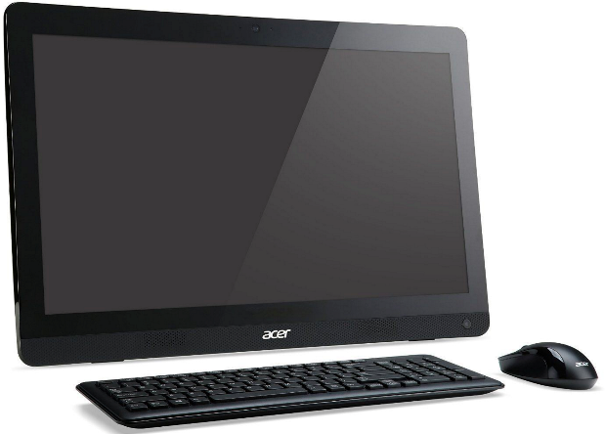
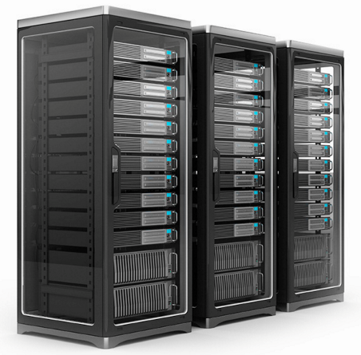
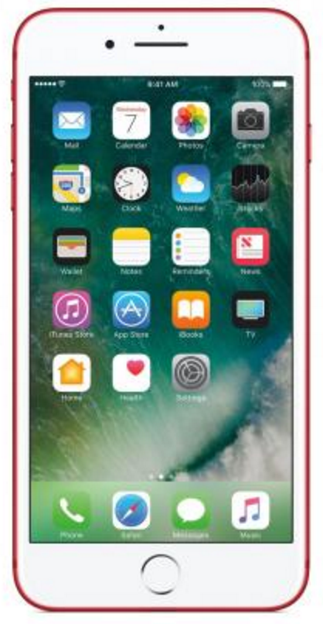
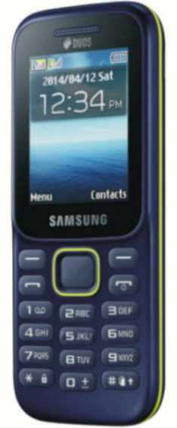
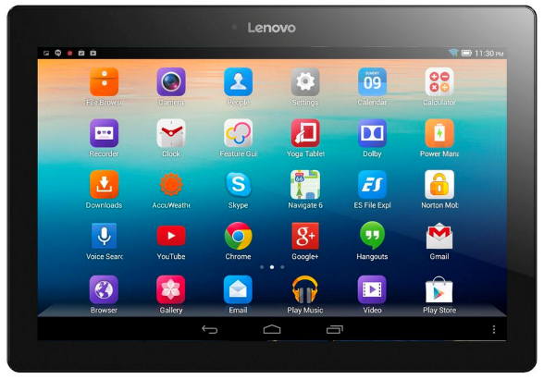
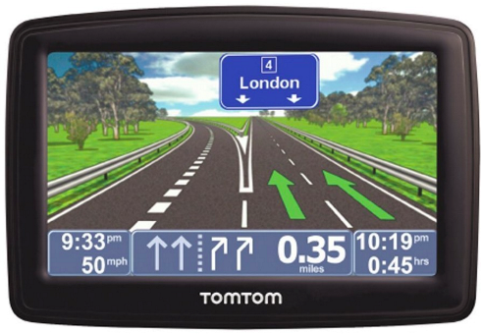
კომპიუტერული სისტემები
Notes:
მნიშვნელობა არა აქვს, თუ რომელ მოწყობილობას ვხვდებით – ყველა მათგანს აქვს მსგავსება.
სავარაუდოდ, იქნება ეკრანი, რომ ნახოთ, თუ რას აკეთებს მოწყობილობა და მიიღოთ გამომავალი სიგნალი
ურთიერთქმედებისთვის მოწყობილობაში იქნება სიგნალის შეყვანის საშუალება – როგორიცაა კლავიატურა ან მაუსი – ან სენსორული ეკრანი
მოწყობილობას ექნება დროებითი შენახვის საშუალება (მეხსიერება), რომელიც მას მონაცემების შენახვის საშუალებას აძლევს
მას ექნება პროცესორი, რომელიც გამოთვლის საშუალებას აძლევს
ექნება უფრო ხანგრძლივი შენახვის საშუალება
ურთიერთქმედებისთვის ექნება შესაძლებლობა, რომ მას სხვა მოწყობილობები მიუერთდეს
მას სავარაუდოდ შეეძლება ქსელთან დაკავშირება
მას სჭირდება ელექტროენერგია, რომ იმუშაოს
მოწყობილობის სამუშაო ნაწილების ახსნისას დავუშვებთ, რომ მათ მსგავსება აქვთ – ასე შევძლებთ გავიგოთ, თუ რას აკეთებს ისინი

Slide 7
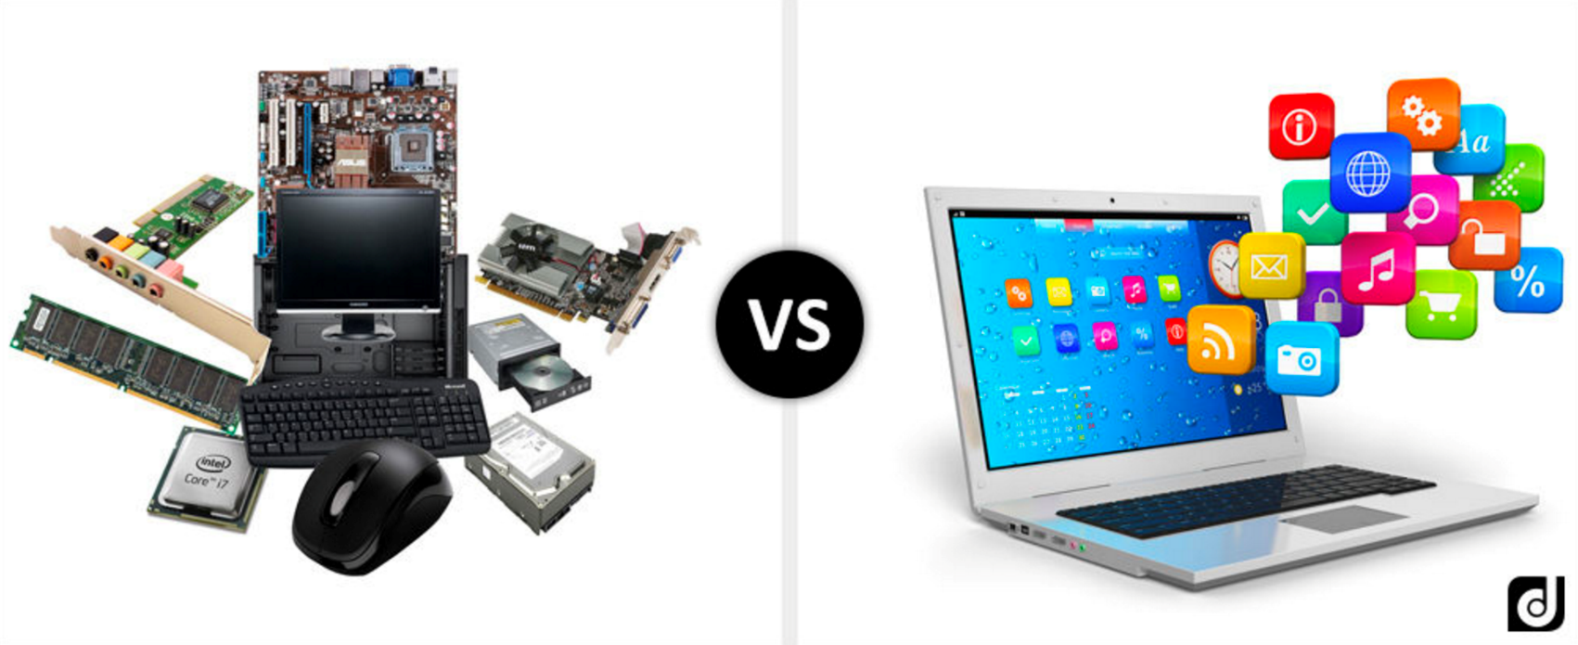
მოწყობილობებში ძირითადია
აპარატული უზრუნველყოფა
პროგრამული უზრუნველყოფა
Notes:
ყველა ჩვენს მოწყობილობას აქვს რაღაც სახის აპარატული უზრუნველყოფა და პროგრამული უზრუნველყოფა, რომ მომხმარებელს მოწყობილობასთან ურთიერთობის საშუალება მისცეს
აპარატული უზრუნველყოფა ფიზიკური ნაწილებია, რომლებსაც ვხედავთ და ვეხებით.
პროგრამული უზრუნველყოფა არის პროგრამები, რომლებიც მუშაობს ამ აპარატულ უზრუნველყოფაზე.
კომპიუტერულ სისტემაზე პროგრამული უზრუნველყოფის ყველაზე დიდი ნაწილია ოპერაციული სისტემა/

Slide 8
აუდიო/ვიდეო/შენახვა
PSU (დენის წყარო)
GPU (გრაფიკული პროცესორი)
CPU (ცენტრალური პროცესორი)
RAM (ოპერატიული მეხსიერება)
იძლევა სისტემაში სიგნალის შეყვანის და სისტემიდან სიგნალის გამოყვანის საშუალებას
დამატებული მოხსნადი მეხსიერება
მყარი დისკ(ებ)ი
ქსელური დაფა
PCI (პერიფერიული კომპონენტების ურთიერთკავშირი)
USB (უნივერსალური სერიული სალტე)
აუდიო
ვიდეო
შენახვა
Notes:
კომპიუტერული სისტემის კომპონენტების სქემა
კომპიუტერის კეისი, დენის წყარო, პროცესორი, RAM, გრაფიკა, მყარი დისკწამყვანი (HDD), ქსელური დაფა ზარების განსახორციელებლად/მისაღებად, მონაცემთა გადაცემის კაბელი და კავშირის სხვა საშუალებები

Slide 9
კომპიუტერული სისტემები
Notes:
ეს პირველი სლაიდის გამეორებაა – მაგრამ ხაზი უნდა გავუსვათ, რომ თითოეულ ამ მოწყობილობებიდან აქვს მსგავსება ამ განყოფილებაში მანამდე ნაჩვენებ ცნებებთან – თუმცა თითოეულში სხვადასხვაგვარად გამოიყურება

Slide 10
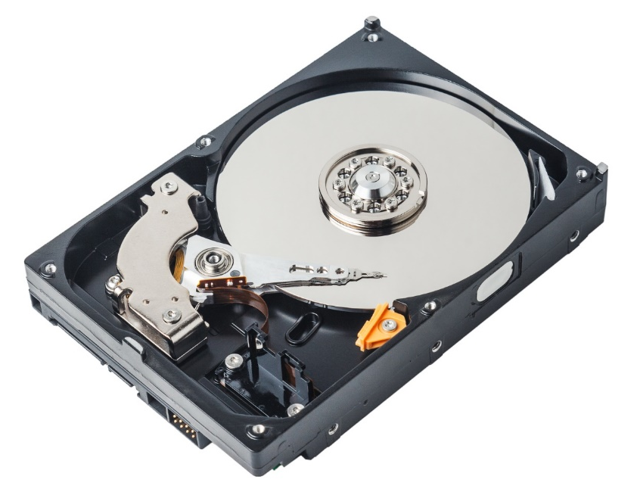
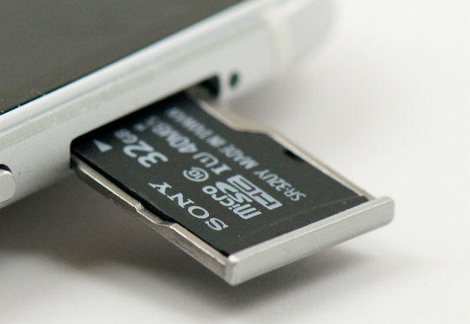
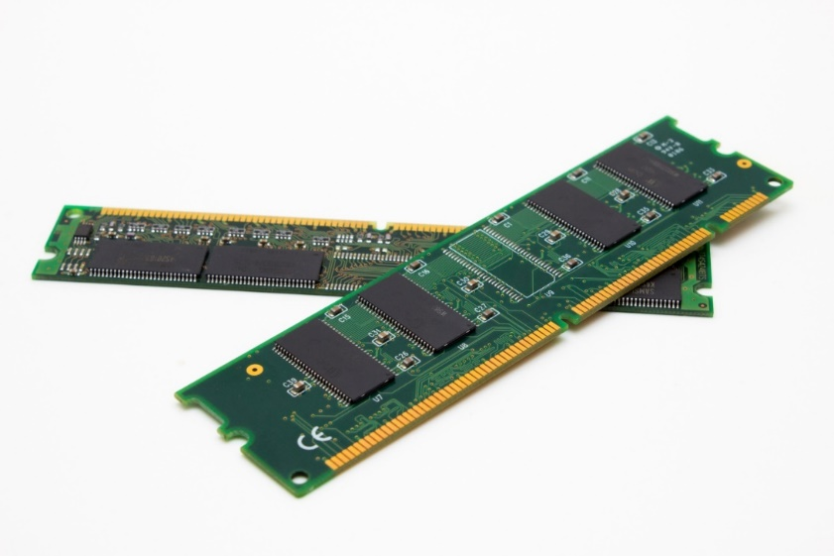
მტკიცებულებების წყაროები მოწყობილობებში
დისკები
მოხსნადი მეხსიერება
მეხსიერება
Notes:
წინა სლაიდებიდან, ხაზი უნდა გაესვას, რომ ამ სამ სფეროს ვუყურებთ, როგორც ციფრული მტკიცებულებების წყაროებს კომპიუტერებიდან, ტელეფონებიდან და სხვა გამოთვლითი მოწყობილობებიდან
შიდა მუდმივი შენახვის მოწყობილობაა მყარი დისკწამყვანი
რაც შეიძლება დამატებული იქნეს როგორც მოხსნადი მეხსიერება არის USB-მოწყობილობები, DVD ან SD-ბარათები
შიდა სტატიკური მეხსიერებაა RAM

Slide 11

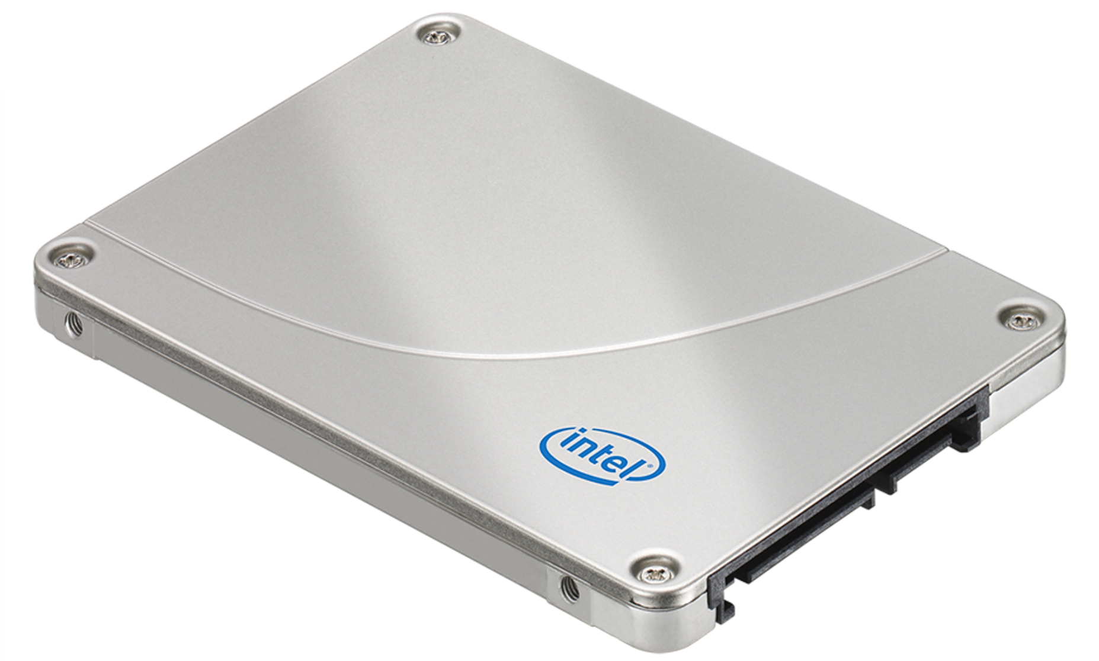
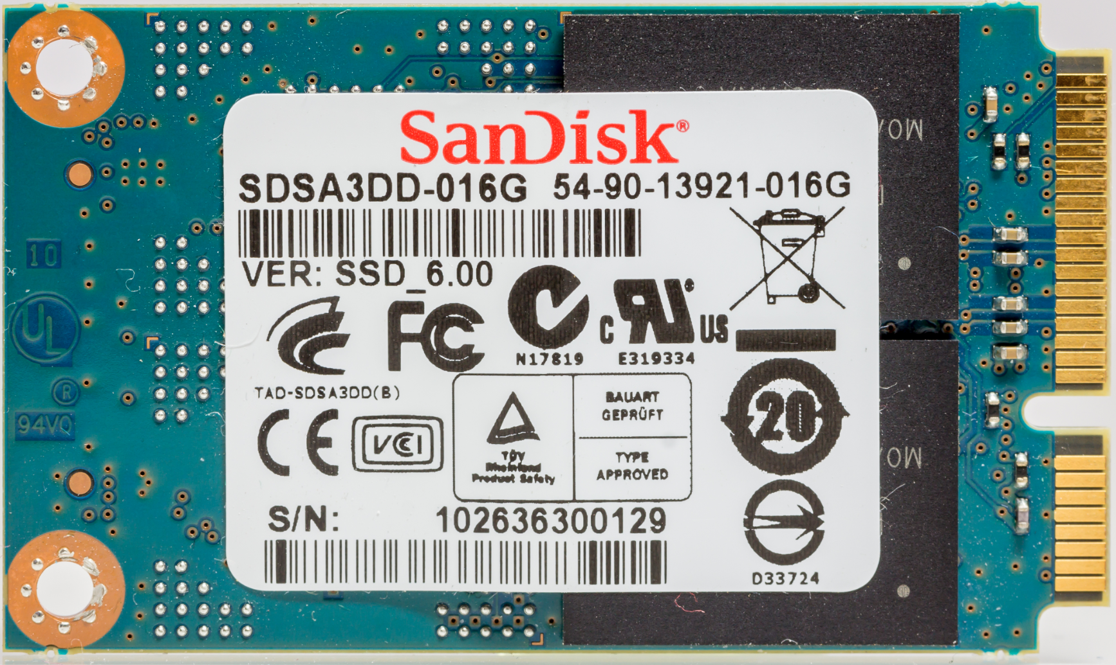
დისკები
ჩვეულებრივ ერთი – მაგრამ შეიძლება იყოს რამდენიმე (სერვერები, ვიდეოთვალთვალის (CCTV) კამერა, სხვ.)
  ბრუნვადი დისკები და მყარსხეულიანი დისკები
ზოგ თანამედროვე მოწყობილობას აქვს მოუხსნადი მეხსიერება
  გამომძიებლებისთვის ქმნის დამატებით გართულებებს
IDE, SATA, mSATA, M.2 და U.2 ფორმატები
Notes:
მყარი დისკწამყვანები - უმრავლესობა კომპიუტერს აქვს მინიმუმ ერთი მყარი დისკი, ზოგს - მეტი. უფრო დიდ კომპიუტერებს, როგორიცაა, მაგ., მთავარი კომპიუტერები, ტიპურად, ბევრი მყარი დისკი აქვს. ჩვეულებრივ, უკვე სხვა მოწყობილობებშიც გვხვდება, როგორიცაა CCTV და მუსიკალური პლეიერები, რომლებსაც მონაცემების დიდი რაოდენობის დატევა შეუძლია. ამ დისკებს აქვს მყარი ფირფიტები, რომლებზეც ინფორმაცია ინახება და მონაცემების იოლად წაშლა და გადაწერაა შესაძლებელი. იმის გამო, რომ დისკის სტრუქტურა დამახსოვრებულია, ისინი ხანგრძლივი დროის განმავლობაშია გამოსადეგი. მონაცემები ინახება ფირფიტის ზედაპირზე სექტორებსა და კვლებში. კვლები ერთად შენახული მონაცემთა სექტორებისა და ბაიტების (512 ან 4096) სექტორების ჯგუფების კონცენტრირებული წრეებია. მონაცემები ინახება მყარ დისკებზე ფაილების სახით, რომლებიც უბრალოდ „ბაიტების“ ჯგუფია. პროგრამები ასევე ფაილებია და მათ იძახებს CPU გამოყენების მიზნით.
SSD-შენახვის მოწყობილობებს ახალი გამოწვევები მოაქვს ციფრული ექსპერტებისთვის, რადგან მონაცემები სრულიად სხვა გზით ინახება.

Slide 12
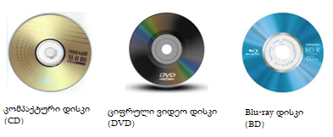
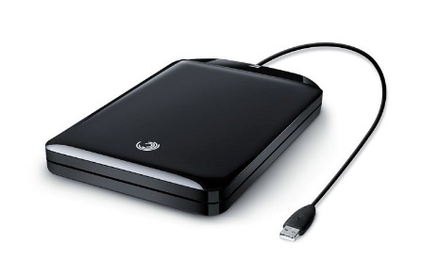
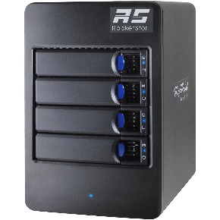

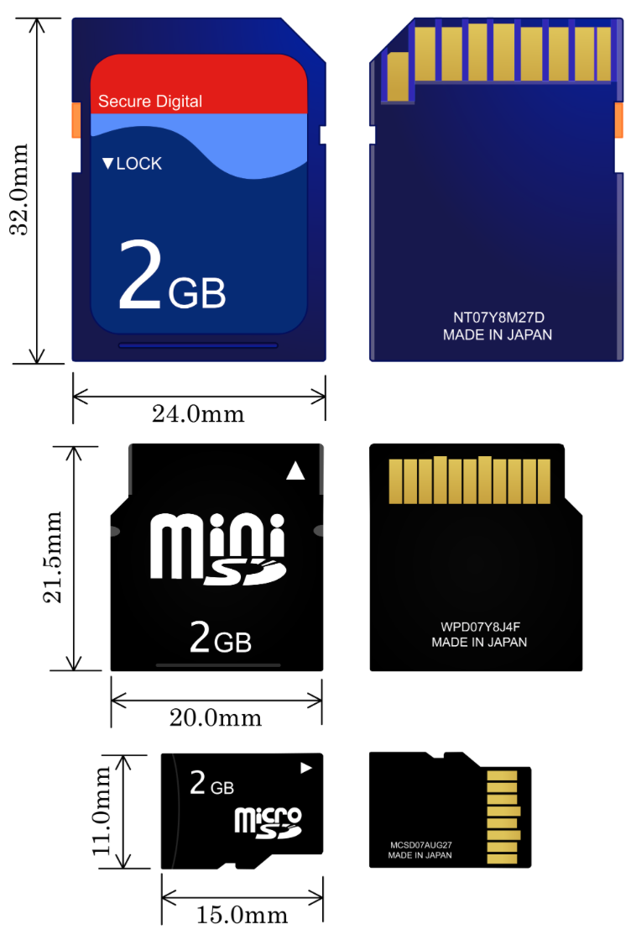
მოხსნადი მეხსიერება
CD/DVD ტექნოლოგია ჯერ კიდევ არსებობს, მაგრამ თანდათან იკლებს
USB-მოწყობილობები
  გარე მყარი დისკწამყვანები
  „ფლეშ“ მეხსიერება
SD და MicroSD მედიაბარათები
  შესაბამისი ფოტოაპარატები და ტელეფონები
Notes:
CD/DVD/Blu-Ray დისკები – ამ დისკებს შეუძლია სხვადასხვა რაოდენობის მონაცემთა დატევა და ტიპურად გამოიყენება მუსიკის, ვიდეოსა თუ კომპიუტერული ფაილების გასავრცელებლად. მაგალითად, DVD იმავე ზომისაა, რაც CD, მაგრამ იტევს 7-ჯერ მეტ მონაცემს, ვიდრე CD. Blu-Ray დისკი, რომელიც შეიძლება გამოყენებული იქნეს მაღალი გაფართოების კონტენტის შესანახად, თავის მხრივ, 10-ჯერ მეტს იტევს, ვიდრე DVD. სხვა სიტყვებით, მათ შეუძლიათ მეტი მონაცემის შენახვა, ვიდრე ეს შეეძლო მყარ დისკს რამდენიმე წლის წინ. ისინი ყველა ინახავს მონაცემებს მყარი დისკისგან განსხვავებული სხვადასხვა გზით და მათზე დატანილი მონაცემები ისეთი ცვალებადი არაა, როგორც ის მონაცემები, რომლებიც მყარ დისკზეა შენახული.

Slide 13
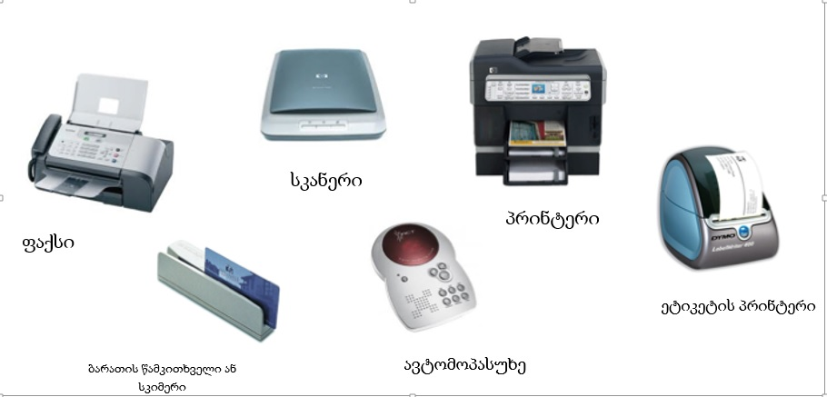
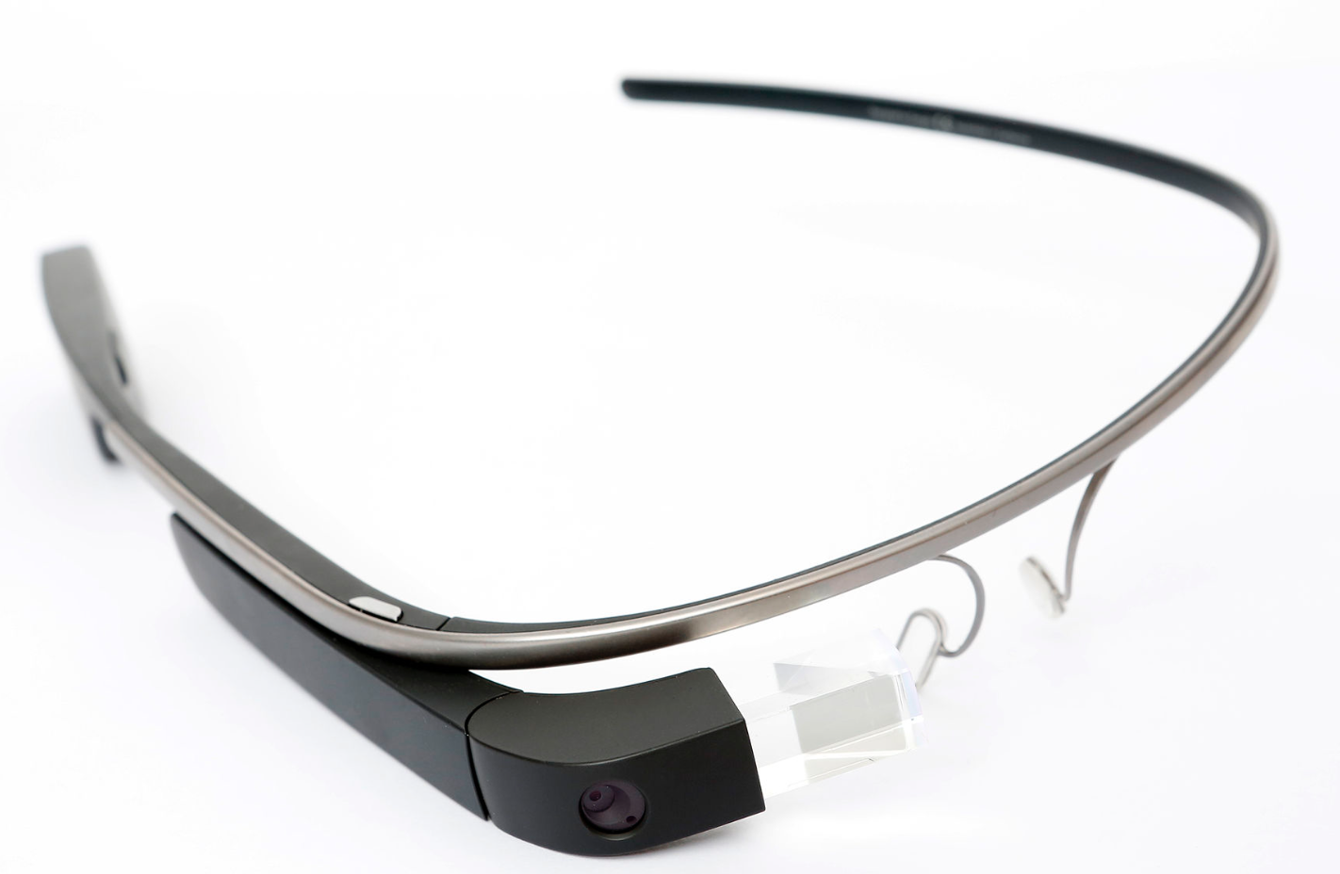
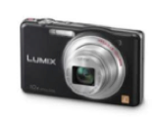
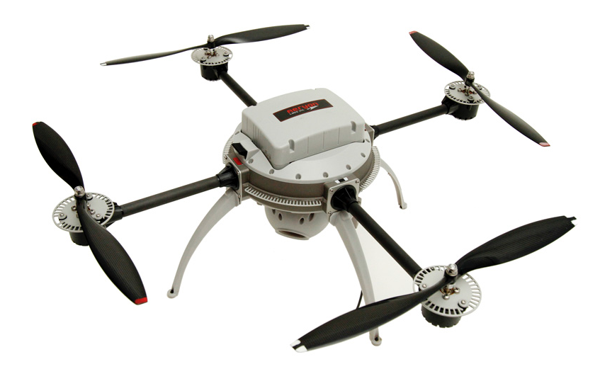
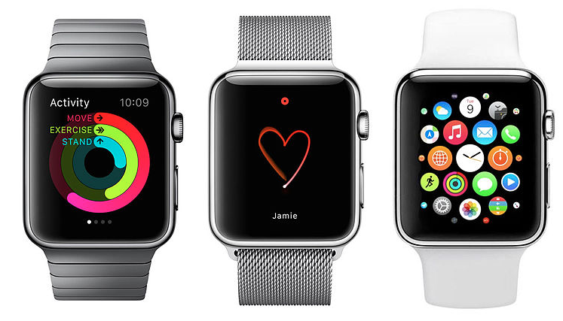
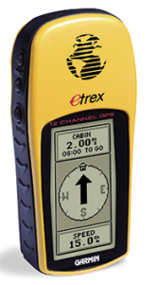
გამოთვლითი მოწყობილობები/კომპიუტერული სისტემები
ვირტუალური რეალობის (VR) სათვალეები
GPS
ციფრული ფოტოაპარატები
დრონები
სატარებელი მოწყობილობები
Notes:
ეს სლაიდი ამატებს მოწყობილობებს, რომლებიც შეიძლება ნაკლებად აშკარაა, როგორც კომპიუტერული მოწყობილობები, მაგრამ მიუხედავად ამისა, მათ აქვს იმ მოწყობილობების მსგავსი მახასიათებლები, რომლებიც თეორიულად ავაგეთ
თითოეულს ამ მოწყობილობებიდან აქვს იგივე მახასიათებლები, როგორც მანამდე ნახსენებ კომპიუტერულ სისტემებს – შიდა მეხსიერება, კავშირი გარე სამყაროსთან, შემავალი სიგნალის შესაძლებლობა, მათგან ინფორმაციის მიღების შესაძლებლობა
ეს ინფორმაცია რთულდება ბევრი სხვადასხვა გზის გამო, რომელსაც მოწყობილობები გამოიყენებს თავიანთი მონაცემების შესანახად – ზოგი ფლეშ-მეხსიერებაზე, ზოგი მყარი დისკწამყვანებზე, ზოგიც მყარსხეულიან დისკებზე. გრძელდება მომდევნო სლაიდზე.
მაგალითად, ბევრ პრინტერს დღესდღეობით აქვს სტატიკური მეხსიერება, სადაც ისინი აგროვებს დასაბეჭდ ინფორმაციას – სანამ ფაქტობრივად დაბეჭდავდეს. ეს მონაცემთა ფაილები შეიძლება გამოყენებადი იქნეს აღდგენისა და ანალიზის შემთხვევაში. ანალოგიურად, ციფრულ ფოტოაპარატს ან GPS-ს აქვს საკუთარი მეხსიერება, ასევე მოხსნადი მეხსიერების ბარათი. აუცილებლობას წარმოადგენს ორივეს ერთად გათვალისწინება. დრონებს აქვს შიდა მეხსიერება, რომელსაც შეუძლია გადმოცემა, თუ სად იყო ისინი და როდის.
ხოლო სატარებელი მოწყობილობები არის დამოუკიდებელი კომპიუტერული სისტემები, რომლებიც ხშირად ისევე მოქმედებენ, როგორც დაკავშირებული ციფრული ტელეფონი.

Slide 14
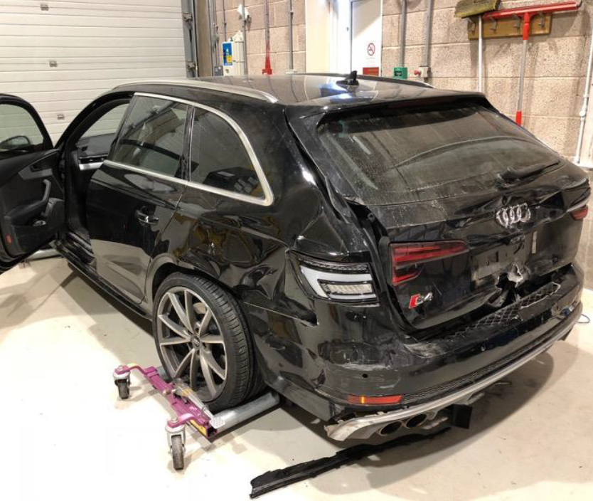
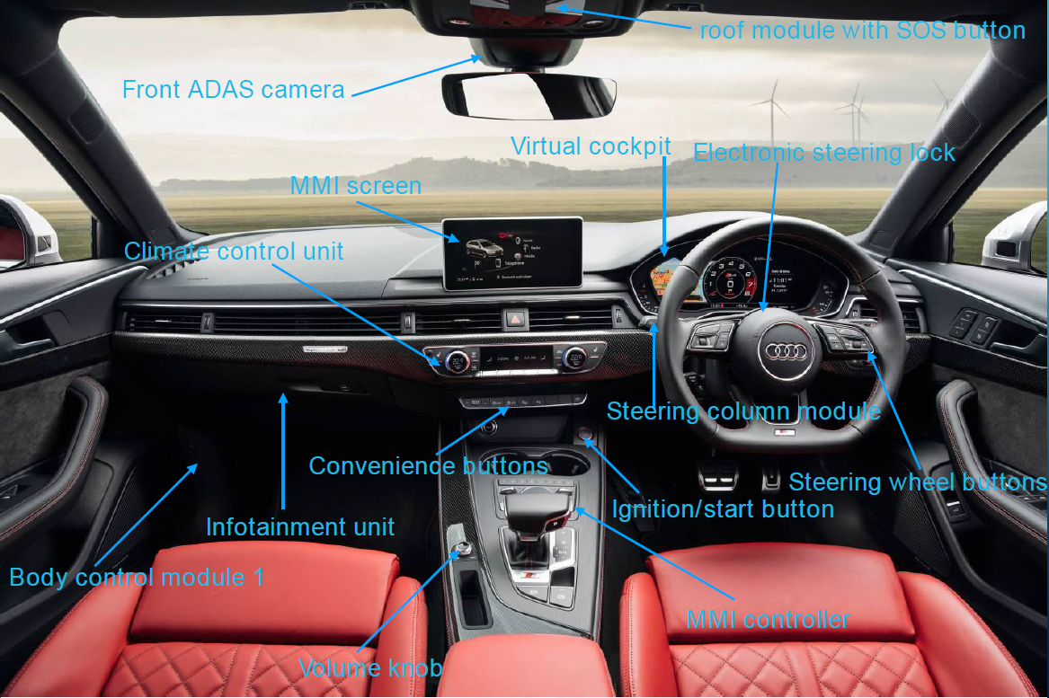
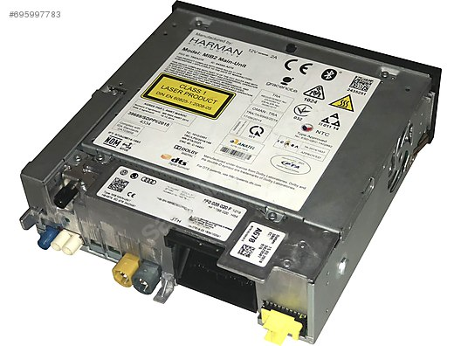
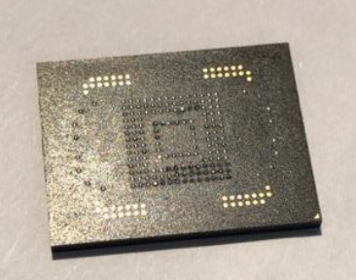
კომპიუტერული სისტემები
„ფრენკი“ არის კომპიუტერული სისტემა
„ფრენკი“
eMMC მეხსიერების მიკროსქემა
ტელემატიკური ერთეული, რომელიც ინახავს ....
Notes:
სურათი 1 - ეს არის „ფრენკი“ (მას სახელი გამომძიებლებმა დაარქვეს)! ფრენკი არის აუდი S4 ავანტი 3.0l კვატრო – მისი ღირებულება დაახლოებით 40000 ევროა. ის 0-60 მილს/საათში კრეფს 4.7 წამში და მაქსიმუმი სიჩქარე აქვს 155 მილი/საათში. ფრენკი არის (იყო) კარგი მანქანა!
„ფრენკი“ მოიპარეს 2018 წლის 26 ივლისს – და ნაპოვნი იქნა 6 კვირის შემდეგ. ის გამოყენებული იქნა მრავალი ბანკომატის გასაძარცვად – შენობების კედლებიდან ბანკომატების ფიზიკური გატანით ორგანიზებული ბანდის მიერ, რომელიც ფრენკის კარიბჭედ გამოიყენებდა, გაერთიანებულ სამეფოში.
სურათი 2 – „ფრენკი“ არის კომპიუტერული სისტემა – სავარაუდოდ შეიცავდა ზარების რეგისტრაციის ჟურნალებს, SMS რეგისტრაციის ჟურნალებს, მედიაფაილებს (აუდიო, ვიდეო, გამოსახულებები), დაკავშირებულ მოწყობილობებს, მოვლენებს, დანიშნულების ადგილებს, ტრეკპოინტებს (მოგზაურობის ისტორია), შენახულ მარშრუტებს, სიჩქარის რეგისტრაციის ჟურნალებს – სინათლის ჩართვა/გამორთვა, კარის გაღება – სიჩქარის ცვლილებას, პარკირების სინათლეებს (ჩართვა ან გამორთვა), ოდომეტრის მონაცემებს, ენერგიის მოვლენებს – USB დამატება
სურათი 3 – „ფრენკის“ აქვს ერთ-ერთი ამათთაგანი – ტელემატიკური ერთეული. ის იწერს თითქმის ყველაფრის დეტალს, რაც განხორციელდა „ფრენკის“ კომპიუტერული სისტემის მეშვეობით მიკროსქემაზე, რომელსაც ეწოდება eMMC-მიკროსქემა
სურათი 4 – eMMC-მიკროსქემა – რომელიც უნდა მოსცილდეს ტელემატიკურ ერთეულს და გაანალიზდეს მონაცემები სპეციალური პროგრამული უზრუნველყოფის მეშვეობით, რომ გავიგოთ, თუ რას აკეთებდა „ფრენკი“!
ხოლო პასუხი იყო – საკმაოდ ბევრ ცუდ რამეს!

Slide 15

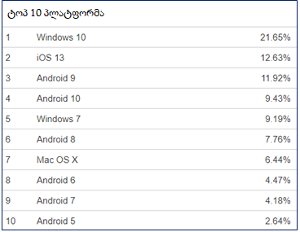
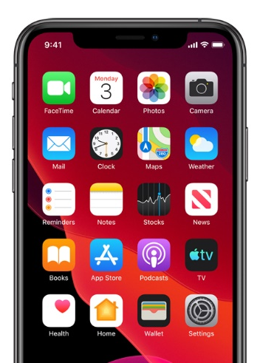
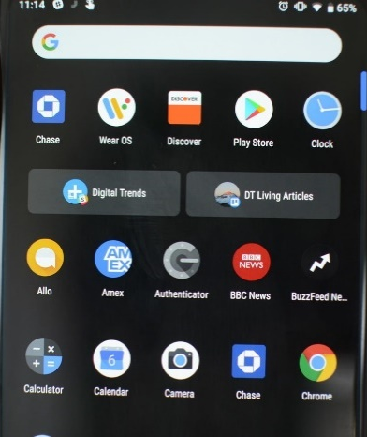
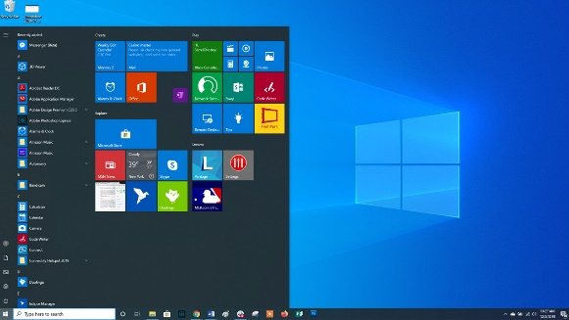
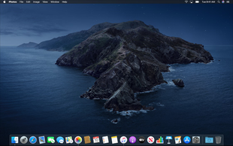
პროგრამული უზრუნველყოფა
2020 წლის ივლისი
ოპერაციული სისტემა
  ვინდოუსი, მაკინტოში, ლინუქსი, iOS, ანდროიდი
  საშუალებას აძლევს აპარატულ უზრუნველყოფას, კომუნიკაცია დაამყაროს ინსტალირებულ პროგრამულ უზრუნველყოფასთან
Notes:
ოპერაციული სისტემა არის პროგრამული უზრუნველყოფა, რომელიც საშუალებას აძლევს აპარატულ უზრუნველყოფას, კომუნიკაცია დაამყაროს პროგრამულ უზრუნველყოფასთან. ოპერაციული სისტემის გარეშე კომპიუტერი ვერ შეძლებდა მუშაობას. სხვადასხვა სახის ოპერაციული სისტემა არსებობს კომპიუტერის ან სხვა ციფრული მოწყობილობის ტიპიდან გამომდინარე.
კომპიუტერებისთვის შექმნილი უმეტესობა აპლიკაციებისა იწერება კონკრეტული ოპერაციული სისტემისთვის, თუმცა უკვე ისინი ერთზე მეტი პლატფორმისთვისაა ხელმისაწვდომი.

Slide 16






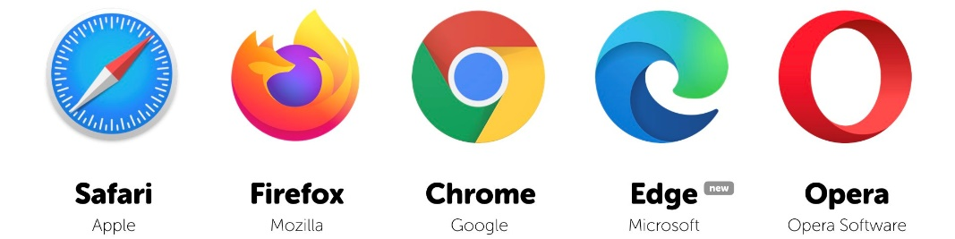
პროგრამული უზრუნველყოფა
სხვა პროგრამული უზრუნველყოფა
  პროდუქტიულობა – საოფისე პაკეტები
  წამკითხველები და მნახველები
  დაარქივების ხელსაწყოები
  ბრაუზერები
Notes:
გამოსახულებაზე პირველია – საოფისე პაკეტი – მეორე – Adobe, ile Viewer Plus, ACDSee – მესამე – WinZip & WinRar – და ბოლოს ბრაუზერები (რომელთაგან ყველაზე დიდია ეს 5 – არის ბევრი სხვა)
არსებობს ათასობით პროგრამული უზრუნველყოფა – ზოგი ფასიანი და ზოგი უფასო
არის კომერციული პროგრამული უზრუნველყოფა – და ის, რომელიც კერძოდ შემუშავდა
არის კანონიერი პროგრამული უზრუნველყოფა – და ისეთიც, რომელიც დაფარული მიზნებისთვის შემუშავდა. ბევრი კანონიერი პროგრამული უზრუნველყოფა შეიძლება გამოყენებული იქნეს უკანონო მიზნებისთვისაც.
ზოგი შეიძლება კონკრეტული ოპერაციული სისტემისთვის იყოს და ზოგი შეიძლება ყველაზე მუშაობდეს

Slide 17




ვირტუალური მანქანები
გვხვდება ძალიან ხშირად
განსაკუთრებით ბიზნესსა და დანაშაულში!
„სტუმარი“ ოპერაციული სისტემის თქვენს „მასპინძელ“ ოპერაციულ სისტემაზე გაშვების შესაძლებლობა

Slide 18
ცოდნის შემოწმება
ამათგან რომლიდან იქნება შესაძლებელი, დიდი ალბათობით, ეჭვმიტანილის მიერ შექმნილი სასარგებლო ელექტრონული მტკიცებულებების აღდგენა?
      ქსელური დაფა ლეპტოპში
      პროცესორი მობილურ მოწყობილობაში
      მყარი დისკწამყვანი ლეპტოპში
      გრაფიკული ბარათი დესკტოპ-კომპიუტერში
სწორი პასუხია C
მყარი დისკწამყვანი მთავარი შენახვის სივრცეა კომპიუტერში ან ლეპტოპში არსებული ფაილების შესანახი და, დიდი ალბათობით, მასში იქნება ელექტრონული მტკიცებულებები.
ქსელური დაფები, პროცესორები და გრაფიკული ბარათები ნაკლებად სავარაუდოა, რომ სასარგებლო ინფორმაციას იძლეოდეს.

Slide 20
ინტერნეტის ნაწილები და მისი შექმნა
განყოფილება 2
კომპიუტერისა და ინტერნეტის საფუძვლები
Notes:
სანამ ინტერნეტზე გადავიდოდეთ, ცოტა უნდა გადავხედოთ, თუ რა არის ქსელი და რისგან შედგება ის – ეს მნიშვნელოვანია იმისთვის, რომ გავიგოთ, თუ როგორ მუშაობს ინტერნეტი

Slide 21
ქსელები
ქსელის ტერმინოლოგია
IP-მისამართი – ქსელის უნიკალური მაიდენტიფიცირებელი *
პორტი - ქსელური კომუნიკაციის ბოლო წერტილი
  არის ვირტუალური - ფაქტობრივად არ არსებობს (მათგან 65,536)
  საშუალებას აძლევს ერთი და იგივე კომპიუტერის სხვადასხვა აპლიკაციებს გამოიყენონ ქსელის რესურსები - მაგ.,
    ვებბრაუზინგი (HTTP) პორტი 80
    უსაფრთხო ვებბრაუზინგი (HTTP) პორტი 443
    ფოსტის გადაცემის უბრალო პროტოკოლი (SMTP) პორტი 25
TCP ‘სოკეტი’ – IP-მისამართისა და პორტის კომბინაცია
Notes:
* დავუბრუნდებით ამას
პორტები – აქ იდეა იმაში მდგომარეობს, რომ არ დავაბნიოთ ადამიანები, რაც ძალიან იოლი იქნებოდა. კონცეფცია უნდა იყოს ჩვენება იმისა, რომ ერთ შემავალ ან გამომავალ მილზე არის ვირტუალური არხები, რომლებიც სხვადასხვა სახის მონაცემებს აცალკევებს სხვადასხვა აპლიკაციებისთვის
პორტები 0-1023 – ცნობილი პორტები (ანიჭებს ინტერნეტის მისამართების სივრცის უწყება (IANA))
პორტები 1024 – 49151 – რეგისტრირებული პორტები (შეიძლება დარეგისტრირდეს IANA-ში)
პორტები 49153 – 65535 – უფასოა კლიენტის პროგრამაში გამოსაყენებლად

Slide 22

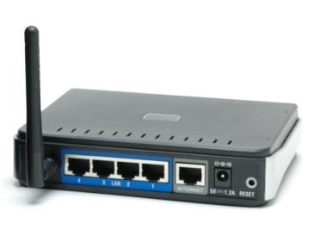
ქსელები
ქსელის აპარატული უზრუნველყოფა
სერვერი
  უზრუნველყოფს ინფორმაციას ან „მომსახურებებს“ სხვა კომპიუტერებისთვის
ჰაბი
  გამოიყენება ქსელური მოწყობილობების ერთმანეთთან დასაკავშირებლად
კომუტატორი
  გამოიყენება ქსელური მოწყობილობების ერთმანეთთან დასაკავშირებლად, გარკვეული სახის ინტელექტით
როუტერი
  გამოიყენება ქსელის მომდევნო წერტილის განსასაზღვრად, რომელსაც უნდა გაეგზავნოს პაკეტი, ამიტომ დაკავშირებული უნდა იყოს 2 ქსელთან
Notes:
სერვერი არის კომპიუტერი ან მოწყობილობა, რომელიც ქსელში ჩართულ სხვა კომპიუტერებს უზრუნველყოფს ინფორმაციით ან მომსახურებით. შესაბამისი პროგრამული უზრუნველყოფის გამოყენებით ქსელთან დაკავშირებული ნებისმიერი კომპიუტერი შეიძლება დაკონფიგურირდეს როგორც სერვერი. უმეტესობა შემთხვევებში გამოყოფილი ძლიერი კომპიუტერი, რომელიც „ყოველთვის მისაწვდომია“. ერთ კომპიუტერს შეუძლია მრავალი მომსახურების გაშვება – მაგ., ვებსერვერი, ელ. ფოსტის სერვერი, ფაილების სერვერი, პრინტერის სერვერი და ა.შ. ბიზნესრეალობაში უპრიანია სხვადასხვა მომსახურების სხვადასხვა მანქანებზე გაშვება უსაფრთხოების მიზნებისთვის და ნებისმიერი შეფერხების გავლენის მინიმუმამდე დასაყვანად.
ქსელური ჰაბი ან კონცენტრატორი არის მოწყობილობა, რამდენიმე ხვეული წყვილის ან ბოჭკოვან-ოპტიკური ეთერნეტმოწყობილობების დასაკავშირებლად, რაც მათ საშუალებას აძლევს, იმოქმედონ როგორც ერთმა ქსელურმა სეგმენტმა. ჰაბები მუშაობს OSI-მოდელის ფიზიკურ შრეზე (შრე 1) და ტერმინი „შრე 1 კომუტატორი“ ხშირად გამოიყენება ურთიერთშენაცვლებით ჰაბთან. მოწყობილობა, ამდენად, არის მრავალპორტიანი მამეორებელი. ქსელური კონცენტრატორები (ჰაბი) ასევე პასუხისმგებელია საცობის სიგნალის გადაცემაზე პორტისთვის, თუ აღმოაჩენს შეჯახებას.
ქსელური კომუტატორი არის კომპიუტერულ-ქსელური მოწყობილობა, რომელიც აკავშირებს ქსელის სეგმენტებს. წარსულში უფრო სწრაფი იყო შრე 2 მეთოდის გამოყენება კომუტატორებისთვის, როცა მხოლოდ MAC-მისამართების მოძიება შეიძლებოდა ასოციაციურ მეხსიერებაში (CAM). სამმაგი CAM-ის (TCAM) განვითარებით ასევე სწრაფი გახდა IP-მისამართების ან MAC-მისამართების მოძიება.
როუტერი არის მოწყობილობა, რომელიც განსაზღვრავს მომდევნო წერტილს ქსელში, რომლისკენაც უნდა გადამისამართდეს პაკეტი მისი დანიშნულების ადგილისკენ. ის დაკავშირებული უნდა იყოს მინიმუმ 2 ქსელთან. ის ჭკვიანია და მუშაობს მარშრუტიზაციის ცხრილებზე. ის მდებარეობს ქსელის კარიბჭეზე. ტერმინი „მე-3 დონის კომუტატორი“ ხშირად გამოიყენება როუტერის ნაცვლად, თუმცა კომუტატორი არის ზოგადი ტერმინი ზუსტი ტექნიკური განმარტების გარეშე.

Slide 23
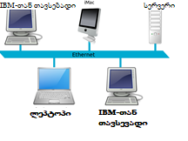
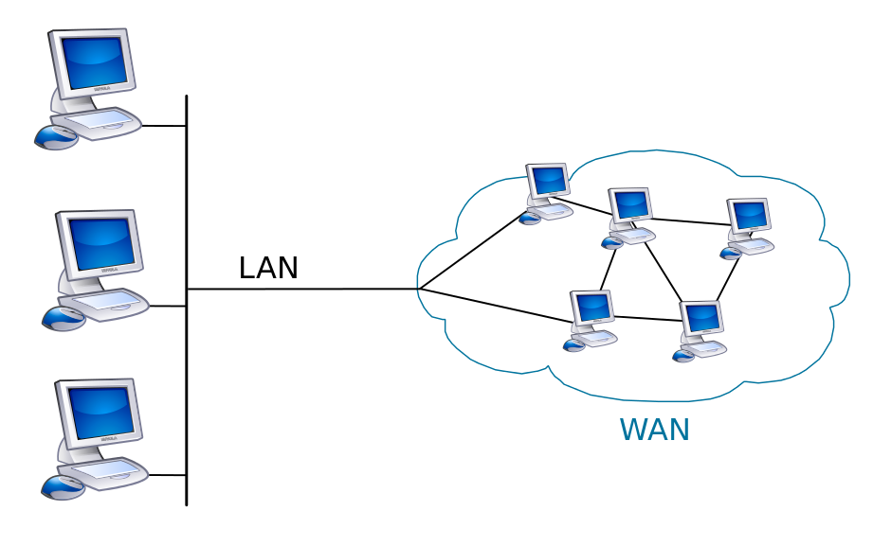
ქსელები
ქსელებს, ზოგადად, აქვს შეზღუდვები.
  მომხმარებელთა რაოდენობა, შენობის ინფრასტრუქტურა, გეოგრაფიული სივრცე და ა.შ.
  ეხება ეთერნეტს ან უსადენოს
LAN – ადგილობრივი ქსელი
  თქვენი სახლი, სამსახური, სკოლა
WAN – რეგიონული ქსელი
  რეგიონული, ეროვნული, საერთაშორისო
ინტერნეტი არის WAN
Notes:
ტრენერმა უნდა უზრუნველყოს, რომ მონაწილეებს მიაწოდოს ინფორმაცია, რომელიც მათ საშუალებას მისცემს უკეთ გაიგონ ქსელის საფუძვლები და მისი შეზღუდვები. მათ უნდა შეეძლოთ ადგილობრივი და რეგიონული ქსელების განსხვავება. ეს სლაიდები უზრუნველყოფს ამ საბაზისო ინფორმაციას. ტრენერმა უნდა მოიყვანოს მაგალითები და წაახალისოს მონაწილეები, განიხილონ სხვადასხვა ტიპის ქსელები და თუ როგორ განვითარდა ინტერნეტი. ამ ეტაპზე მიწოდებული უნდა იქნეს ზოგი შესაბამისი ქსელური ტერმინი, როგორიცაა პორტები და გამტარუნარიანობა. დელეგატები უნდა წახალისდნენ, გაითვალისწინონ საკუთარი გამოცდილება; მაგალითად., თავიანთი სახლის ან სამსახურის ინტერნეტზე წვდომა.
ადგილობრივი ქსელი (LAN) – არის კომპიუტერული ქსელი, რომელიც ფარავს პატარა გეოგრაფიულ არეალს, როგორიცაა სახლი, ოფისი ან შენობათა ჯგუფი, მაგ., სკოლა. LAN-ების განმსაზღვრელი მახასიათებლები მოიცავს მონაცემთა გადაცემის ბევრად მაღალ სიჩქარეს, მომცრო გეოგრაფიულ დიაპაზონს და ტელესაკომუნიკაციო ხაზების დაქირავებას არ საჭიროებს.
რეგიონული ქსელი (WAN) – არის კომპიუტერული ქსელი, რომელიც ფარავს ფართო ტერიტორიას (ე.ი. ნებისმიერი ქსელი, რომლის კომუნიკაცია სწვდება ქალაქის, რეგიონის ან ქვეყნის საზღვრებს). ან ნაკლებად ოფიციალურად, ქსელი, რომელიც გამოიყენებს როუტერებს და საზოგადოებრივი კავშირის არხებს.
WAN-ის უდიდესი და ყველაზე ცნობილი მაგალითია ინტერნეტი.

Slide 24
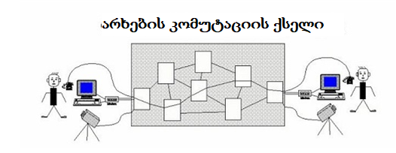
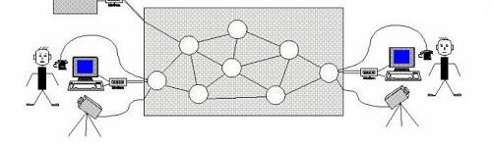
ინტერნეტის საფუძვლები
ქსელები
ტრადიციული კომუნიკაციები გამოიყენებდა არხების კომუტაციას – „არხი“ იქმნებოდა კომუნიკაციების განსახორციელებლად. ირღვეოდა არხი – ირღვეოდა კომუნიკაცია
ინტერნეტი არის პაკეტური კომუტაციის ქსელი – შინაარსი იმსხვრევა და მიემართება დანიშნულების ადგილისკენ.
ნებისმიერი ნაწილის მწყობრიდან გამოსვლის შემთხვევაში შესაძლებელია კომუნიკაციის გაგრძელება
Notes:
ინტერნეტი, შეიძლება ვიფიქროთ, რომ არის ინფრასტრუქტურა, რომელშიც ბევრ სხვადასხვა აპლიკაციაა ერთდროულად მუშაობა შეუძლია. თუ ინტერნეტის რომელიმე ნაწილი მავნედ მუშაობს ან განადგურებულია, კომუნიკაცია მაინც გრძელდება. ინტერნეტი არავის საკუთრება არაა – არცერთი ორგანიზაციის, არცერთი კორპორაციის, არცერთი მტავრობის. ის ძირითადად თვითრეგულირებადია. ის ყველგან იყენებს ერთსა და იმავე კავშირის ტექნოლოგიას.
ყველაზე თანამედროვე მონაცემთა ქსელები, როგორიცაა ინტერნეტი, აღიწერება როგორც „უკავშირო“ ან „პაკეტური კომუტაცია“. ტრაფიკი იხლიჩება პატარა პაკეტებად, რომლებიც თავის გზას აგრძელებს გამგზავნიდან მიმღებამდე. ისინი მიჰყვებიან ერთსა და იმავე მარშრუტს და ერთმანეთს უერთდებიან, როცა დანიშნულების ადგილს მიაღწევენ.
უმეტესობა ადამიანებისა უკავშირდება ინტერნეტს ინტერნეტ-სერვისის პროვაიდერის (ISP) მეშვეობით. ეს კომერციული ორგანიზაციებია, რომლებიც ქირაობს ჩვენს სივრცეს. ისინი ინახავენ ჩანაწერებს... მაგრამ რამდენი ხნით? არსებობს მონაცემთა დაცვის და კონფიდენციალურობის საკითხების ეროვნული და საერთაშორისო სამართლებრივი ნორმები, რომლებიც გავლენას ახდენს იმაზე, თუ რამდენ ხანს შეუძლია ინტერნეტ-სერვისის პროვაიდერს მონაცემების შენარჩუნება. ამას, რა თქმა უნდა, გავლენა აქვს სისხლის სამართლის სამართალდამცავების შესაძლებლობაზე, დაიცვან მტკიცებულებები ამ წყაროებიდან. კავშირი ჩვეულებრივ ერთ-ერთი ამ მეთოდით ხორციელდება: დაიალ-აპი, ფართოზოლიანი (ADSL), ISDN, საკაბელო, უსადენო, ცხელი წერტილი ან სატელიტური.

Slide 25
TCP/IP-პროტოკოლი
TCP – გადაცემის მართვის პროტოკოლი
IP – ინტერნეტპროტოკოლი
  არსებობს ბევრი სხვა
ერთად ისინი საზღვრავს, თუ როგორ გაიცვლება მონაცემები ქსელში გამჭოლი კომუნიკაციის უზრუნველყოფით, ხდის რა მათ სანდოს
TCP – ქმნის არხებს, მართავს პაკეტების აწყობა/დაშლას თითოეულ ბოლოში
IP – განსაზღვრავს, თუ როგორ გადაამისამართოს და მიმართოს თითოეული პაკეტი
Notes:
ამის გასაანალიზებლად დღეები დაგვჭირდებოდა, მაგრამ გავაკეთებთ ერთ სლაიდზე!
არსებობს სხვა პროტოკოლები პროტოკოლების პაკეტში! მიმდინარე ცოდნის დონისთვის მნიშვნელოვანი არაა. TCP & IP ერთად მუშაობს ინტერნეტკომუნიკაციაში, რომ მოამზადოს მონაცემები გადასაცემად, დაყოს ისინი პაკეტებად, სწორად გადაამისამართოს და შემდეგ მიმართოს ინტერნეტის გავლით და უზრუნველყოს, რომ ის მიაღწევს დანიშნულების ადგილს, სადაც გაიგზავნა.
ამდენად, აქვს ჩაშენებული შეცდომების შემოწმება და გასწორება – ანალოგია იქნებოდა შეტყობინების 10 ნაწილად გახლეჩა – ნაწილი 1 10-დან, ნაწილი 2 10-დან და ა.შ. – და შემდეგ გადამისამართდება დანიშნულების ადგილის IP-მისამართით. როცა ის ბოლოს მიაღწევს და ნაწილი 6 10-დან ჯერ იქ არ არის, პროტოკოლი მოახდენს ამის იდენტიფიცირებას და მოითხოვს ნაკლული ნაწილის ხელახლა გადაგზავნას. ეს ავტომატურად ხორციელდება და წამების ნაწილებში.
ზოგი პროტოკოლი ამას არ აკეთებს! UDP (უნივერსალური დატაგრამების პროტოკოლი), მაგალითად, უბრალოდ დაამსხვრევს ყველაფერს და გააგზავნის, შეცდომებზე შემოწმების გარეშე. ეს აბსურდული ჩანს – მაგრამ ის გამოიყენება აპლიკაციებისთვის, როგორიცაა ვიდეოსტრიმინგი, სადაც ზედმეტი ხარჯი, როგორიცაა შემოწმება, ზედმეტი სამუშაოა, ხოლო რამდენიმე პაკეტის დაკარგვა რამდენიმე მილიონში შესამჩნევი არ იქნება
მასშტაბები იმისა, თუ რა ხდება უკანა ფონზე ინტერნეტში გადაცემისას, ხშირად ნათელი არაა

Slide 26
ინტერნეტპროტოკოლები
HTTP – ჰიპერტექსტის გადაცემის პროტოკოლი
HTTPS – უსაფრთხო HTTP
SMTP – ფოსტის გადაცემის უბრალო პროტოკოლი
FTP – ფაილების გადაცემის პროტოკოლი
NNTP -პროტოკოლი
UDP – სამომხმარებლო დატაგრამების პროტოკოლი
გახსოვდეთ, „პროტოკოლი“ უბრალოდ არის წესების ერთობლიობა, რომელიც, თუ დაცული იქნება, იძლევა წარმატებული კომუნიკაციის განხორციელების საშუალებას
Notes:
ამის გასაანალიზებლად დღეები დაგვჭირდებოდა, მაგრამ გავაკეთებთ ერთ სლაიდზე!
არსებობს სხვა პროტოკოლები პროტოკოლების პაკეტში! მიმდინარე ცოდნის დონისთვის მნიშვნელოვანი არაა. TCP & IP ერთად მუშაობს ინტერნეტკომუნიკაციაში, რომ მოამზადოს მონაცემები გადასაცემად, დაყოს ისინი პაკეტებად, სწორად გადაამისამართოს და შემდეგ მიმართოს ინტერნეტის გავლით და უზრუნველყოს, რომ ის მიაღწევს დანიშნულების ადგილს, სადაც გაიგზავნა.
ამდენად, აქვს ჩაშენებული შეცდომების შემოწმება და გასწორება – ანალოგია იქნებოდა შეტყობინების 10 ნაწილად გახლეჩა – ნაწილი 1 10-დან, ნაწილი 2 10-დან და ა.შ. – და შემდეგ გადამისამართდება დანიშნულების ადგილის IP-მისამართით. როცა ის ბოლოს მიაღწევს და ნაწილი 6 10-დან ჯერ იქ არ არის, პროტოკოლი მოახდენს ამის იდენტიფიცირებას და მოითხოვს ნაკლული ნაწილის ხელახლა გადაგზავნას. ეს ავტომატურად ხორციელდება და წამების ნაწილებში.
ზოგი პროტოკოლი ამას არ აკეთებს! UDP (უნივერსალური დატაგრამების პროტოკოლი), მაგალითად, უბრალოდ დაამსხვრევს ყველაფერს და გააგზავნის, შეცდომებზე შემოწმების გარეშე. ეს აბსურდული ჩანს – მაგრამ ის გამოიყენება აპლიკაციებისთვის, როგორიცაა ვიდეოსტრიმინგი, სადაც ზედმეტი ხარჯი, როგორიცაა შემოწმება, ზედმეტი სამუშაოა, ხოლო რამდენიმე პაკეტის დაკარგვა რამდენიმე მილიონში შესამჩნევი არ იქნება
მასშტაბები იმისა, თუ რა ხდება უკანა ფონზე ინტერნეტში გადაცემისას, ხშირად ნათელი არაა

Slide 27
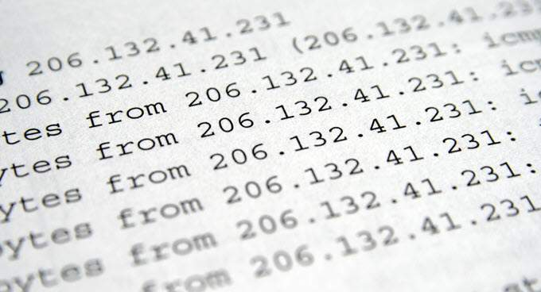
IPv4
32-ბიტიანი მისამართი
წერტილებით გამოყოფილი 4 რიცხვი
თითოეული რიცხვი შეიძლება იყოს „0“-დან „255“-მდე’– მაგ.,
213.43.112.45
4 162 314 256 შესაძლო მისამართი – დაახლოებით
Notes:
ქსელი/ჰოსტის დაყოფა განსაზღვრულია იმით, რასაც „ქვექსელის ნიღაბი“ (subnet mask) ეწოდება
ქსელის კლასები – A, B და C
ამ საგნის სრულად შესასწავლად სესია შეიძლება საათობით გაგრძელდეს – შევეცდებით ავხსნათ საფუძვლები რამდენიმე სლაიდში.
v4 IP-მისამართებისთვის რეზერვირებულია 32-ბიტიანი მონაცემები – რომელიც მონაცემთა 4 ბაიტია (ბაიტში 8 ბიტი)
როცა აისახება, თითოეული ბაიტი (ანუ ოქტეტი) ცალკევდება ათწილადის წერტილით.
ბაიტს აქვს 8 ბიტი. თითოეულ ბაიტს, როცა ის ორობით სისტემაში ინახება, აქვს მაქსიმუმ 256 შესაძლო ვარიაცია – 0-დან 255-მდე.
საბაზისო კურსში ქვექსელის ნიღბის შემოტანა სისულელე იქნებოდა – ამდენად, ცნების ხსენება საკმარისია.
ანალოგიურად, არსებობს ქსელის სხვადასხვა კლასი – A, B და C – და მათი ამ ეტაპზე შემოტანაც ასევე სისულელე იქნებოდა. თუ დაპრესილია, არის მაქსიმუმ 256 „A“ კლასის ქსელი, რომელთაგან თითოს 17 მილიონზე მეტი ჰოსტის შესაძლებლობა აქვს; არის მაქსიმუმ 65536 „B“ კლასის ქსელი, რომელთაგან თითოს 65 536 ჰოსტის შესაძლებლობა აქვს და არის მაქსიმუმ 17 მილიონი + „C“ კლასის ქსელი, რომელთაგან თითოს 256 ჰოსტის შესაძლებლობა აქვს. ამიტომ, კომპლექსური მათემატიკაა.
თუ მათემატიკურად გამოვითვლით, შესაძლებელია იყოს 4.5 მილიარდი მისამართი, მაგრამ რადგანაც ისინი ადრე არაეფექტურად იყოფოდა, ნიშნავს, რომ ბევრად უფრო ნაკლებია. ამიტომაცაა, როცა ინტერნეტთან დაკავშირებული მოწყობილობების რაოდენობას ვუყურებთ, ისინი საკმარისი არაა.

Slide 28
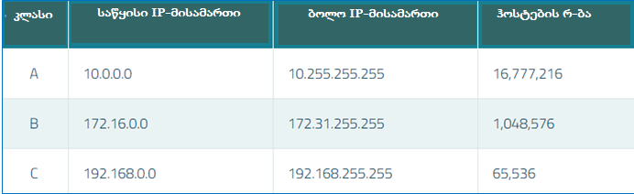
IPv4
კერძო vs საჯარო მისამართები
  საჯარო IP-მისამართები – გამოიყენება ინტერნეტში
  კერძო IP-მისამართები – გამოიყენება კერძო ქსელებში
  არსებობს კონკრეტული IP-მისამართების რიგი, რომლებიც „კერძოა“
Notes:
დაბოლოს, თქვენ შეიძლება გქონდეთ კერძო ქსელი ან საჯარო ქსელი – კერძო ქსელისთვის არსებობს რეზერვირებული მისამართები.
მიზანი არაა, რომ დელეგატებმა დაიმახსოვრონ დიაპაზონები – არამედ იცოდნენ მათ შესახებ.
ინტერნეტის მისამართების სივრცის უწყება (IANA) არის ორგანიზაცია, რომელიც პასუხისმგებელია IP-მისამართების დიაპაზონების მინიჭებაზე ორგანიზაციებისთვისა და ინტერნეტსერვისის პროვაიდერებისთვის (ISPs). იმისათვის, რომ ორგანიზაციებს მიეცეს უფლება, თავისუფლად მიანიჭონ კერძო IP-მისამართები, ქსელის საინფორმაციო ცენტრს (InterNIC) რეზერვირებული აქვს კონკრეტული მისამართების ბლოკები კერძო მოხმარებისთვის.

Slide 29
IPv6
128-ბიტიანი მისამართი – ორწერტილით გამოყოფილი 8 მნიშვნელობა
მნიშვნელობები თექვსმეტობითია
თითოეული ჯგუფი შეიძლება იყოს „0000“-დან „FFFF“-მდე – მაგ.,
2600:1403:0002:029c:0000:0000:0000:2add
შეიძლება შემოკლდეს
2600:1403:2:29c:0:0:0:2add
2600:1403:2:29c::2add
შესაძლებელია
340 282 366 920 938 000 000 000 000 000 000 000 000
Notes:
340 უნდეცილიონი – 340 282 366 920 938 000 000 000 000 000 000 000 000
„ამდენად, შეგვიძლია IPV6-მისამართი მივანიჭოთ თითოეულ ატომს დედამიწის ზურგზე და კიდევ საკმარისი მისამართი დარჩება 100-ზე მეტი დედამიწისთვის. დიდი ალბათობით, არ გამოგველება IPV6 მისამართები მომავალში ნებისმიერ დროს“
არ საჭიროებს კერძო IP-ს – მაგრამ არის fc00:: & fdxx:xxxx:xxxx
არ საჭიროებს ქსელების კლასებს

Slide 30
DNS
DNS – დომენების სახელების სისტემა
ინტერნეტში ყველგან არის IP-მისამართი
123.123.123.123 (მაგალითი)
მაგრამ ჩვენ გვინდა შევიდეთ www.coe.int-ზე, რომელიც არის URL – რესურსის უნიფიცირებული მისამართი
რაღაცამ www.coe.int უნდა გარდაქმნას 123.123.123.123-ად
ამას DNS აკეთებს – ინტერნეტსატელეფონო ცნობარი, რომელიც გარდაქმნის მოთხოვნას
Notes:
სანამ ინტერნეტს დავუკავშირდებით, ასევე უნდა ვიცოდეთ ერთი მნიშვნელოვანი ცნება – DNS.
კარგად გვამახსოვრდება საგნების სახელები, როგორიცაა რესურსები – მაგრამ არ გვამახსოვრდება მათი რაოდენობა

Slide 31
ცოდნის შემოწმება
როგორი სახის ქსელის მაგალითია ინტერნეტი?
      არხების კომუტაციის ქსელი
      მიწისზედა გადაზიდვის ქსელი
      სოციალური ქსელი
      პაკეტური კომუტაციის ქსელი
სწორი პასუხია D
ინტერნეტი პაკეტური კომუტაციის ქსელია, სადაც მონაცემები იყოფა პაკეტებად და სხვადასხვა მარშრუტით მიემართება საბოლოო დანიშნულების ადგილამდე.
არხების კომუტაციის ქსელი მოითხოვს მონაცემთა უწყვეტ ნაკადს

Slide 33
ინტერნეტთან დაკავშირება
განყოფილება 3
კომპიუტერისა და ინტერნეტის საფუძვლები

Slide 34
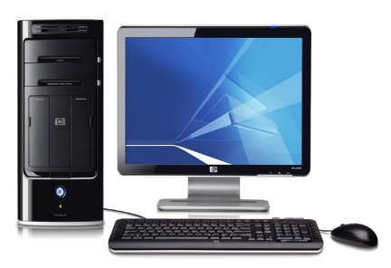
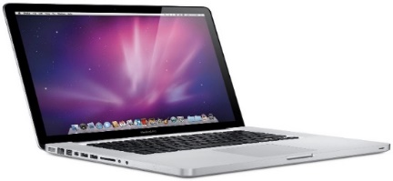

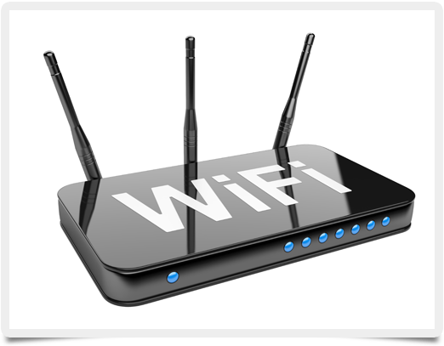
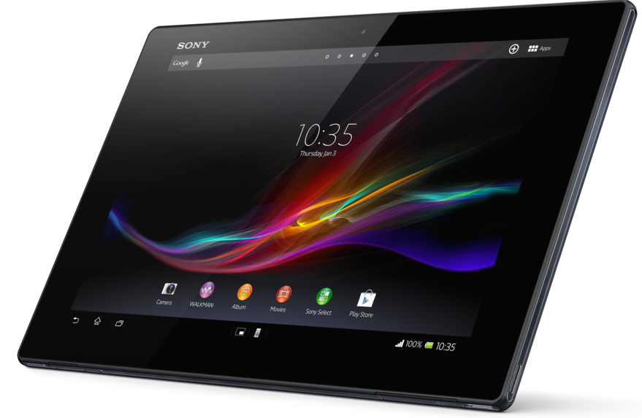

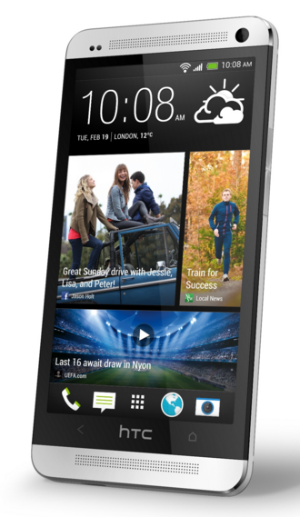
ინტერნეტთან დაკავშირება
10.0.0.3
კერძოდან საჯაროზე გაცვლა
(შესრულებულია NAT-ის მიერ)
10.0.0.5
ინტერნეტსერვისის პროვაიდერი (ISP)
10.0.0.6
123.123.123.123
10.0.0.1
როუტერი
როუტერი
კომუტატორი
WAP
მოდემი
ქსელური ეკრანი (ფაიერვოლი)/IDD
10.0.0.8
საჯარო
IP-მისამართი
კერძო IP-მისამართები
(ანიჭებს ჰოსტის დინამიკური კონფიგურაციის პროტოკოლი (DHCP))
Notes:
ეს სლაიდი განმარტავს სტანდარტული ინტერნეტკავშირის სპეციფიკას – სამსახური, სახლი, უსადენო ცხელი წერტილი და ა.შ. თუმცა, ყველაფრისთვის ზუსტი კონცეფცია არაა
1 დაიწყეთ როუტერით
2 ორი მხარე – საჯარო სახე და შიდა სახე
3 როუტერის ფუნქციები
4 მუშაობს როგორც კომუტატორი შიდა ქსელისთვის – და მისი „მარშრუტია“ გარეთ – სადენიანი და უსადენო
5 როუტერი ჩართულია – ესაუბრება ინტერნეტსერვისის პროვაიდერს (ISP) – მოითხოვს IP-მისამართს
6 ახლა საშუალება ინტერნეტთან დაკავშირებულია ISP-ის მეშვეობით
7 უზრუნველყოფილია IP-მისამართით – როუტერისთვის
8 9 10 11 – შიდა ქსელზე დამატებულია მოწყობილობები – რომელსაც როუტერის „კომუტატორის“ ფუნქციონალი აკონტროლებს
12 როუტერს აქვს შიდა IP-მისამართი – სტანდარტული კარიბჭე (გარეთ გასასვლელი)
13 14 15 16 17 – მოწყობილობებს აქვს საკუთარი შიდა/კერძო IP-მისამართები – მინიჭებული ჰოსტის დინამიკური კონფიგურაციის პროტოკოლის DHCP-ის მიერ.
მოწყობილობებს შეუძლია ქსელის შიგნით მუშაობა – და არ სჭირდებათ მისი დატოვება – მაგრამ თუ სურთ გარეთ გასვლა, ინტერნეტში, მათ უნდა გაიარონ სტანდარტული კარიბჭე – სადაც მათი IP-მისამართი იცვლება საჯარო IP-მისამართად NAT-ის გამოყენებით – ქსელის მისამართების გარდასახვა

Slide 35
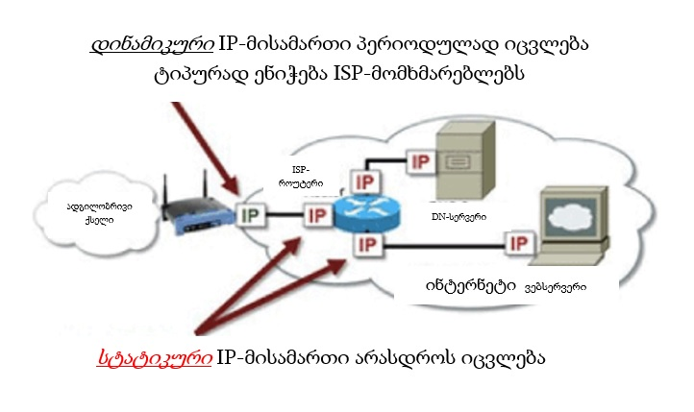
სტატიკური და დინამიკური IP-მისამართები
IP-მისამართი ISP-სგან შეიძლება იყოს:
  სტატიკური – ყოველთვის იგივე, როცა უკავშირდებით
  დინამიკური – პოტენციურად სხვადასხვა ყოველ ჯერზე
დრო, თარიღი და დროის სარტყელი საკვანძოა გამოძიებისთვის
Notes:
ტრენერმა უნდა უზრუნველყოს, რომ ეს გასაგებია – სტატიკური IP-მისამართი არის ის, რომელიც მუდმივია. ვებსაიტი უნდა იყოს ინტერნეტში ერთსა და იმავე ადგილმდებარეობაზე ყოველ ჯერზე, ამდენად ვებსერვერს იდეალურ შემთხვევაში ექნებოდა სტატიკური ან ფიქსირებული IP-მისამართი.
უმეტესობა ISP-ისა ანიჭებს IP-მისამართებს მისამართების ფონდიდან – ამდენად, შესაძლებელია იგივე მისამართის მიღება ყოველ ჯერზე როცა უკავშირდებით, მაგრამ, დიდი ალბათობით, მიიღებთ სხვას, როცა გამორთავთ როუტერს.

Slide 36
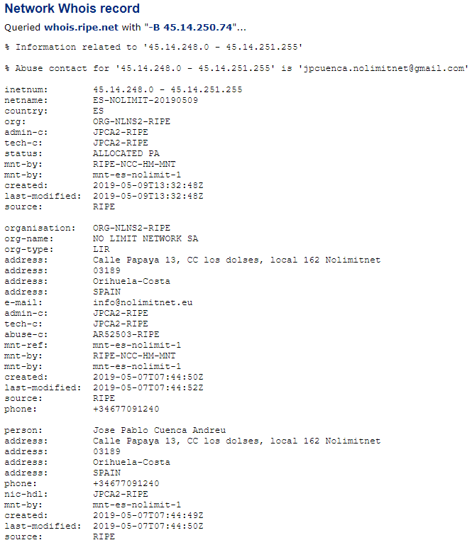

ვინ არის 45.14.250.74?
IP-მისამართი იძებნება
საგამოძიებო კითხვა?
ვინ გამოიყენა IP-მისამართი 45.14.250.74 კონკრეტულ დროს კონკრეტულ დღეს (დროის სარტყლის გათვალისწინებით)?
IP-მისამართების დიაპაზონი, საიდან მოდის მისამართი და ინფორმაცია კომპანიაზე
კომპანია, რომელიც ფლობს IP-მისამართს, სად მდებარეობს ის და ელ. ფოსტა დომენის სახელით
პერსონალური ინფორმაცია რეგისტრანტის შესახებ
Notes:
სამუშაო მაგალითი მოცემულია IP-მისამართისთვის, რომელიც მივიღეთ Whatsmyip ძიების შედეგად 3 სლაიდის უკან – რომელსაც იყენებს სლაიდების პაკეტის ავტორი.
სურათები - თავიდანვე განმარტეთ – ეს არის CentralOps-ის ვებგვერდზე მიღებული პასუხი – მაგრამ ხელმისაწვდომია ბევრი სხვა რესურსიც
ტრენერმა ხაზი უნდა გაუსვას –
1 რომელ IP-მისამართს ვეძებთ
2 დიაპაზონი, რომელშიც ხვდება IP-მისამართი – რომლებიც კომპანიის მფლობელობაშია – კომპანიის ქსელური სახელი და ვინ გასცა ის კომპანიაზე – RIPE
3 კომპანია, რომელსაც აქვს IP-მისამართი – სად მდებარეობს ის. ასევე ელ. ფოსტა – და დომენი – NOLIMITNET.EU
4 ზოგი პერსონალური ინფორმაცია ამ დომენის რეგისტრანტის შესახებ
ეს ინფორმაცია კოლექტიურად უპასუხებს დასმულ საგამოძიებო კითხვას, ხოლო პასუხი მოთხოვნილი უნდა იქნეს კომპანიიდან NO-LIMIT NETWORK, ნებისმიერი საშუალებების გამოყენებით, რომლებიც აუცილებელია იურისდიქციული მოთხოვნების დასაცავად.

Slide 37
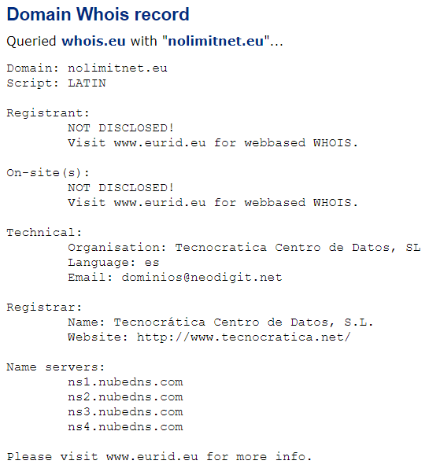
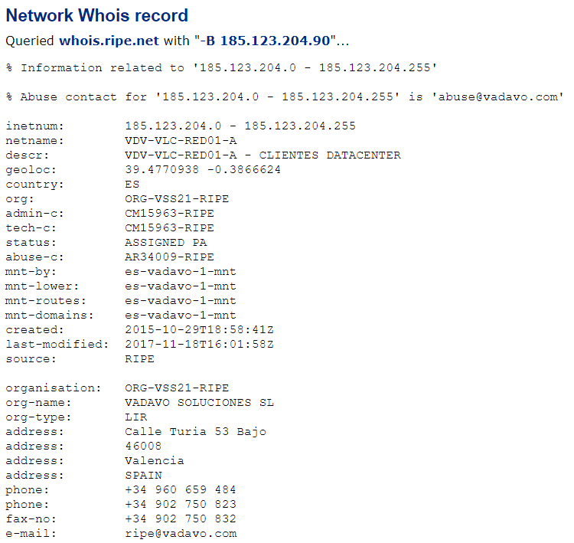
ვინ არის nolimitnet.eu?
Notes:
ეს არის უფრო დომენის სახელის, ვიდრე IP-მისამართის მაგალითი. იგივე ტიპის ძებნა შეიძლება განხორციელდეს იგივე ინტერნეტრესურსებით. ამდენად, სადაც გვქონდა IP-მისამართი წინა სლაიდზე, რომელმაც მიგვიყვანა NO-LIMIT-NET-მდე, ეს ახლა შებრუნებულად გვასმევინებს კითხვას.
მაგალითი გრძელდება – ვეძებთ დომენს NOLIMITNET.EU
1 მონაცემთა დაცვის ზოგადი რეგულაცია (GDPR) გაგვიცრუებს იმედს, პერსონალური მონაცემის არდაბრუნებით
2 მაგრამ ჩვენ მივიღებთ რამდენიმე ტექნიკურ დეტალს, რომელსაც შეიძლება მივდიოთ
3 იმის შესახებ ინფორმაციასთან ერთად, თუ სად არის ქსელი ბაზირებული და საკონტაქტო ინფორმაცია

Slide 38
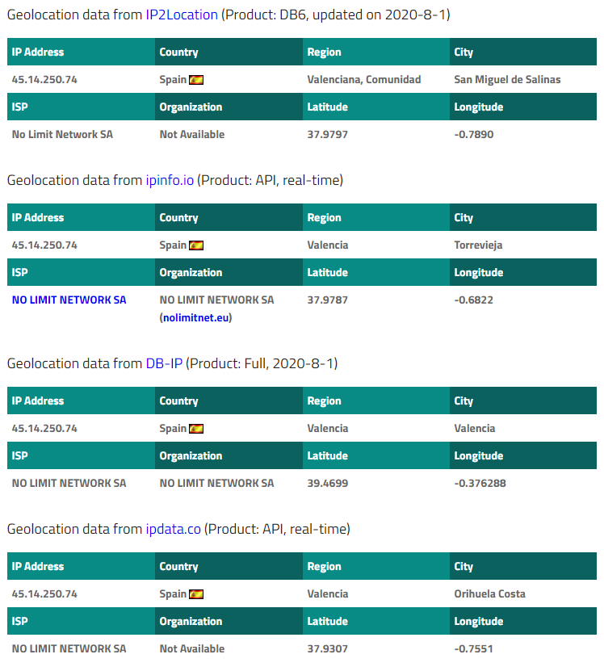
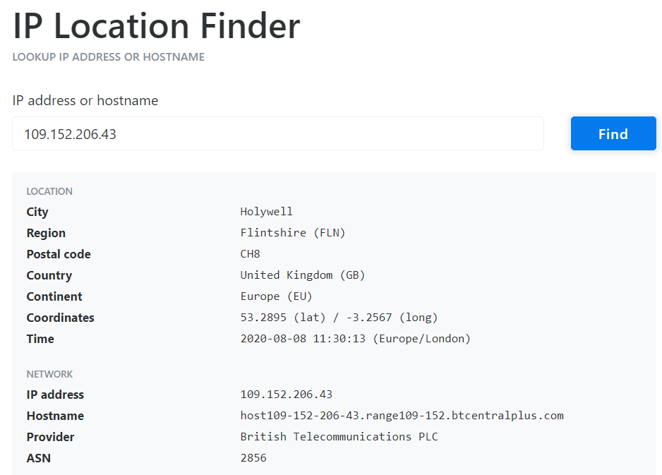
IP-ის გეოლოკაცია
IP-მისამართები შეიძლება მიმაგრებული იყოს ფიზიკურ არეალთან გეოლოკაციის მომსახურებების გამოყენებით
შეიძლება მოგვცეს მითითება, თუ სად არის აბონენტის IP-მისამართი
უზუსტოა – შეიძლება გაყალბებული იყოს
ყველა იგივე რეგიონში, მაგრამ უზუსტო
ეს თავად ავტორისაა – და ცდომილება 140 მილია!
Notes:
ტრენერმა უნდა უზრუნველყოს, რომ არ არსებობდეს გაუგებრობა – IP-მისამართის გეოლოკაცია ხშირად საკმარისად ზუსტი არ არის და გამომძიებელს წაიყვანს გეოგრაფიულ არეალში ან ქალაქში – მაგრამ მაინც საჭიროებს დადასტურებას შესაბამისი ISP-სგან ინფორმაციის გამოთხოვნით.
ამის გაკეთების ბევრი ხელსაწყო არსებობს – ყველა განსხვავებულად მუშაობს
ქვეყნის სიზუსტე, სავარაუდოდ, დაახლოებით 95-96%-ია, რეგიონის/შტატის – 55-80%, ეს უნდა იყოს ნათლად გააზრებული
ზედა მაგალითი – IP-მისამართი ესპანეთიდან, რომელიც უკვე ვნახეთ – ყველა ბრუნდება სხვადასხვა ადგილებში ერთსა და იმავე რეგიონში
ქვედა მაგალითი – IP-მისამართი მინიჭებულია ბრიტანული კომპანიის BTInternet-ის მიერ – და ისინი ამოძრავებენ IP-მისამართს ქვეყნის მასშტაბით საჭიროების შესაბამისად. ეს მაგალითი არის სლაიდის ავტორის გაერთიანებული სამეფოს მისამართი ინგლისის ჩრდილოეთში, რომელიც იყო პენრითში, კამბრია. დაბრუნებული ინფორმაცია ძიებაში საგრძნობლად განსხვავებული და მცდარია – მაგრამ წარმოადგენს კომპანიის გეოლოკაციის მომსახურების შეთავაზების მაქსიმუმს ინფორმაციაზე დაყრდნობით, რომელიც აქვთ. IP-მისამართი აშკარად გადაადგილებული იქნა კომპანიის British Telecommunications (BT) ბიზნესსაჭიროებების დასაკმაყოფილებლად

Slide 39
ცოდნის შემოწმება
რომელია თქვენი ლეპტოპის IP-მისამართის საუკეთესო აღწერილობა, როცა ის უერთდება ქსელს თქვენს სახლში?
      კერძო IP-მისამართი
      სტატიკური IP-მისამართი
      დინამიკური IP-მისამართი
      საჯარო IP-მისამართი
სწორი პასუხია A
სახლის ქსელი ჩვეულებრივ კონტროლდება როუტერით, რომელიც ანიჭებს IP-მისამართს კერძო დიაპაზონიდან.
როუტერს აქვს საჯარო IP-მისამართი, რომელსაც ყველა შიდა მოწყობილობა გამოიყენებს ინტერნეტში.
სტატიკური და დინამიკური არის ტერმინები, რომლებიც გამოიყენება საჯარო IP-მისამართებთან.

Slide 41
ინტერნეტმომსახურებები და აპლიკაციები
განყოფილება 4
კომპიუტერისა და ინტერნეტის საფუძვლები

Slide 42

ინტერნეტმომსახურებები
Notes:
სანამ ინტერნეტში ხელმისაწვდომ მომსახურებებს დეტალურად განვიხილავდეთ, სასურველია დავფიქრდეთ, თუ რამდენი ქვეყანა ეყრდნობა ახლა ამ მომსახურებებს შიდასახელმწიფოებრივ დონეზე? ტრენერებმა უნდა წარადგინონ თავიანთი ქვეყნების კრიტიკული ეროვნული ინფრასტრუქტურის მიმოხილვა, რათა დელეგატებმა გაიგონ, თუ რამდენად მნიშვნელოვანი გახდა ინტერნეტი ეროვნული ინფრასტრუქტურის უსაფრთხოების საკითხებში დროის მცირე მონაკვეთში.

Slide 43




WWW
1991 წლიდან HTML (ჰიპერტექსტის მარკირების ენა) იძლევა ვებგვერდებზე სიტყვების, სურათებისა და ხმის შესაძლებლობას
იყენებს HTTP-პროტოკოლს – ჰიპერტექსტის გადაცემის პროტოკოლი
  გამოიყენება კომუნიკაციისთვის ბრაუზერების და ვებსერვერების მიერ HTTP-მოთხოვნებისა და პასუხების გამოყენებით
Notes:
მსოფლიო კომპიუტერული ქსელი (WWW) ფაქტობრივად დაიბადა 1991 წელს, როცა სერ ტიმ ბერნერს-ლიმ ჰიპერტექსტის მარკირების ენა (HTML) გამოიგონა. HTML უზრუნველყოფდა პლატფორმას ვებგვერდზე სიტყვების, სურათებისა და ხმების გასაერთიანებლად. ვებსტანდარტები შექმნილია მსოფლიო კომპიუტერული ქსელის კონსორციუმის (W3C) მიერ. შემდეგი განმარტება როგორღაც განმარტავს სახელს.
„W3-ის მსოფლმხედველობა მდგომარეობს დოკუმენტებში, რომლებიც ერთმანეთთან ბმულებით არის დაკავშირებული. მისი ობობის კონსტრუქციასთან მსგავსების გამო, ამ სამყაროს ქსელი ეწოდება“. (ტიმ ბერნერს-ლი, რობერთ ქეილიაუ; მსოფლიო კომპიუტერული ქსელი; 1992 წლის სექტემბერი)

Slide 44
WWW
რესურსების პოვნა შესაძლებელია URL-ებში
  რესურსის უნიფიცირებულ იდენტიფიკატორებში
http://www.coe.int
http = გამოყენებული პროცესი
www = მსოფლიო კომპიუტერული ქსელი
coe = დომენის სახელი
int = უმაღლესი დონის დომენი (ხშირად ქვეყნით)
Notes:
ეს სლაიდი აჩვენებს URL-ის სხვადასხვა ნაწილებს – და თუ როგორ ერთდებიან ისინი საბოლოო შედეგამდე

Slide 45
WWW
ვებსაიტები არის დაკავშირებული (და დაუკავშირებელი) ვებგვერდების სერიები
აქ რომ მივიდეთ
  www.sitename.com
ინდექსი
.html
საწყისი გვერდი
აქ რომ მივიდეთ
  www.sitename.com/about.html
შესახებ
.html
საკონტაქტო ინფორმაცია
.html
მომსახურებები
.html
სხვა
.html
მომსახურებები.html
მომსახურებები.html
მომსახურებები.html
მომსახურებები.html
Notes:
ეს სლაიდი ცდილობს აჩვენოს საიტის აგების გზა საწყისი გვერდიდან ბმულების სხვადასხვა დონეების გავლით – და ასევე, თუ როგორ შეგიძლიათ კონკრეტულ გვერდზე გადასვლა, თუ ზუსტი URL იცით
ასევე ნიშნავს, რომ თუ გეცოდინებოდათ, რომ .html რაიმენაირად არ არის დაკავშირებული – მაგრამ გაქვთ მისი სწორი URL, თქვენ მოხვდებოდით მასზე – „დაფარულ გვერდზე“

Slide 46


WWW
ვებგვერდი, როგორც ის ბრაუზერში მოჩანს
საწყისი კოდი, რომელსაც ბრაუზერი აღიქვამს ვებგვერდის გამოსასახად
Notes:
თითოეული გვერდი დაწერილია კოდით – სახელად HTML (ჰიპერტექსტის მარკირების ენა).
ნებისმიერი გვერდის საწყისი კოდის ნახვა შესაძლებელია გვერდის ცარიელ ნაწილზე მარჯვენა დაწკაპუნებით.
ზოგჯერ ის წაკითხვადი და გაგებადია – მაგრამ მისი მთავარი ფუნქციაა უთხრას ბრაუზერს, თუ რა უნდა გამოსახოს – პოზიცია, ფერი, კონტენტი, საიდან მოიტანოს ის...
შესაძლებელია რაიმეს დაფარვა HTML კოდში – რომელიც არ გამოისახება ეკრანზე, მაგრამ გვერდის „შიგნით“ არის – უკანა ფონზე

Slide 47

WWW-ის კვალი
ვებსერვერები ინახავს მოთხოვნების რეგისტრაციის ჟურნალებს
  დრო, თარიღი, IP-მისამართი, ადგილმდებარეობა, მონახულებული გვერდები და ა.შ.
ეს არის ვებსერვერის რეგისტრაციის ჟურნალის გრაფიკული წარდგენა.
ფაქტობრივი რეგისტრაციის ჟურნალები ძალზე ტექსტურია და მოითხოვს მუშაობას, რომ გავიგოთ და მათგან უზრუნველვყოთ მტკიცებულებები
Notes:
ვებრეგისტრაციის ჟურნალები შეინარჩუნებს - თქვენს ვინაობას (IP-მისამართი), თარიღსა და დროს, როცა წვდომა გქონდათ, რა ნახეთ, რამდენ ხანს, რამდენჯერ, თქვენს ბრაუზერს, თქვენს ოპერაციულ სისტემას, როგორ მოხვდით გვერდზე
გამომძიებლებმა უნდა იცოდნენ, რომ ეს ინფორმაცია ინახება და შეიძლება გამოყენებული იქნეს მტკიცებულებად/დაზვერვისთვის ან თუ გამომძიებელი ნახულობს გამოძიების ფარგლებში, შეიძლება გამოყენებული იქნეს მის წინააღმდეგ, თუ არ შეუსრულებია სამართლებრივი მოვალეობები

Slide 48
ცოდნის შემოწმება
HTML გამოიყენება ვებგვერდების შესაქმნელად, რომელთა ნახვა ბრაუზერში შეიძლება. რას ნიშნავს HTML?
      დაფარული ტექსტის ენა
      ჰიპერტექსტის მარკირების ენა
      მაღალსიჩქარიანი გადაცემის მეტამონაცემების ენა
      აპარატული უზრუნველყოფის ტრანსპორტირების მედიაენა
სწორი პასუხია B
ჰიპერტექსტის მარკირების ენა იძლევა განყოფილებების, აბზაცების, სათაურებისა და ბმულების შექმნისა და სტრუქტურირების საშუალებას ვებგვერდზე, რომელსაც ვებბრაუზერი კითხულობს და ასახავს.

Slide 49

ელ. ფოსტა
ნათელია, რომ ეს ხდება პირდაპირ მანქანებს შორის – ის ფაქტობრივად გაივლის მთელ რიგ კომპიუტერებს, რომლებსაც შეუძლია სასარგებლო მონაცემების დამატება/წაშლა
შეუძლია დაამატოს ან წაშალოს მონაცემები
ISP უმატებს მონაცემებს
ინტერნეტი
SMTP
სერვერი
SMTP
სერვერი
POP3
სერვერი
Alice
Bob
POP3 ფოსტისა და IMAP ფოსტის
პრინციპი მსგავსია
Notes:
ელექტრონული ფოსტა ან ელ. ფოსტა არის ციფრული შეტყობინებების გაგზავნის მეთოდი.
მომხმარებელს ჰგონია, რომ ელ. ფოსტა პირდაპირ გამგზავნის მანქანიდან გადაეცემა მიმღების მანქანას; თუმცა თითოეული შეტყობინება ტიპურად გადის მინიმუმ ოთხ კომპიუტერს თავისი არსებობის მანძილზე.
შეტყობინება იქმნება მომხმარებლის კომპიუტერზე, შემდეგ იგზავნება ISP-ის SMTP ფოსტის სერვერზე* (ფოსტის გადაცემის უბრალო პროტოკოლი).
გამავალი ISP ამისამართებს ელ. ფოსტას მიმღების ISP-ის SMTP სერვერზე* (SMTP – SMTP).
მიმღების მეილის სერვერი პოულობს მიმღების შემავალი ფოსტის სერვერს (საფოსტო ოფისის პროტოკოლი (POP3)) და აწვდის შეტყობინებას მიმღების „საფოსტო ყუთს“.
მიმღები შედის თავის ანგარიშზე და შეტყობინება მიღებულია მიმღების შემომავალ ყუთში, ჩვეულებრივ პროცესის დროს ფოსტის სერვერიდან წაშლით.
* ფოსტის სერვერი – ფოსტის დასამუშავებლად განკუთვნილი კომპიუტერი
ეს გრაფიკული გამოსახულება ძალიან გამარტივებულია – რათა დაგვეხმაროს პროცესის საბაზისო გაგებაში.
ელ. ფოსტა - ტრადიციული Outlook-ის ტიპის – იგზავნება SMTP-ს მეშვეობით – მუშავდება POP3-ის მეშვეობით და ჩამოტვირთვის შემდეგ თქვენი მანქანის რეზიდენტია.
ვებფოსტა - POP3 ფოსტა, მაგალითად, Outlook – როცა შედიხართ შიგნით, ჩვეულებრივ, ცამოტვირთავთ ყველა ახალ ფოსტას თქვენს შემომავალ ყუთში, რომელიც თქვენს მანქანაზეა რეზიდენტი; IMAP ფოსტა – „ნამდვილი“ ვებფოსტა – ნახულობთ თქვენი მანქანის მეშვეობით, მაგრამ დისტანციური სერვერის რეზიდენტია – შეიძლება ფოლდერებად ორგანიზება და ა.შ., მაგრამ ხილვადია მხოლოდ ონლაინ.

Slide 50


ელ. ფოსტა
რა არის ელ. ფოსტა?
მოკლე თავსართი
სრული თავსართი
შეტყობინების ტექსტი
Notes:
გრაფიკული გამოსახულება აჩვენებს ავტორის სპამის ფოლდერიდან აღდგენილი ფოსტის შინაარსს, რომელიც არის სპამი/თაღლითური ელ.ფოსტა.
ტრენერის ფოსტის რეალური მაგალითი შეიძლება დაგეხმაროთ

Slide 51




ელ. ფოსტა
ელ. ფოსტის საგამოძიებო საკითხები?
თავსართები არსებობს ყველა ელ. ფოსტაში – მაგრამ არა სტანდარტული მეთოდი მათზე წვდომისთვის
  კლიენტებს ან ვებფოსტას აქვს სხვადასხვა ადგილმდებარეობა
ზოგი ფოსტის აპლიკაცია აშორებს თავსართს
  გუგლი (ჯიმეილი), ჰოტმეილი, ჰაშმეილი
  შექმნილია „კონფიდენციალურობისთვის“
ყოველთვის იკითხება „ქვემოდან ზემოთ“
Notes:
ყველა ელ. ფოსტას აქვს თავსართი, რომელიც უზრუნველყოფს რაიმე სახის პოტენციურ მტკიცებულებებს იმისა, თუ სად წარმოიშვა ელ. ფოსტა, IP-მისამართის თვალსაზრისით. მას შეუძლია სხვა „გაჟონვის“ უზრუნველყოფა, როგორიცაა კომპიუტერის სახელი
თუმცა ისინი არსებობს, რთულია მათთან მიღწევა, ყველა ელ. ფოსტის კლიენტს და ვებფოსტას სხვადასხვა გზა აქვს თავსართამდე მისასვლელად. საუკეთესო რჩევაა, მოიძიოთ ინტერნეტში, თუ როგორ უნდა იპოვოთ
ზოგი მიმწოდებელი (Gmail, Hotmail) ირჩევს მოაშოროს თავსართის ინფორმაცია, როგორიცაა IP-მისამართი, კონფიდენციალურობის მიზნებისთვის
როცა ელ. ფოსტის თავსართს ვუყურებთ, წესი მდგომარეობს იმაში, რომ ამოვიღოთ ის, შემდეგ წავიკითხოთ ქვემოდან ზემოთ, რომელიც წარმოადგენს რიგითობას, რომლითაც „მონაცემები“ დაემატა. ამიტომ, სავარაუდოდ, პირველი IP-მისამართია წყარო.
ზოგი ელ. ფოსტა ძალიან სწორხაზოვანია, ზოგი - ნაკლებად. და ანალიზი შეიძლება განხორციელდეს ხელით ან ინტერნეტხელსაწყოების გამოყენებით, რომლებსაც ასევე ყოველთვის შეუძლია მონაცემთა სწორი განმარტება

Slide 52

P2P – პირინგული ქსელი
კანონიერი ფაილის გაზიარების საცავი და ასევე ცნობილია იმით, რომ უფლებას იძლევა უკანონო შინაარსისა და ფაილების გაზიარებისა, რომლებიც ინტელექტუალური საკუთრების/საავტორო უფლებს ექვემდებარება
ცენტრალიზებული ქსელი ჩანაცვლებული დეცენტრალიზებულით
  თანაბარუფლებიანი კომპიუტერებისა და სუპერკვანძების/ულტრათანაბარუფლებიანი კომპიუტერების სისტემა, რომელიც ხელს უწყობს გაზიარებას
  Shareaza, Frostwire, e-mule
Notes:
პირინგული მომსახურებები წლების განმავლობაში იძლეოდა ფაილების უკანონო გადაცემის საშუალებას, ასევე ფაილებისა, რომლებიც ინტელექტუალური საკუთრების უფლებას ექვემდებარება. პირინგული კლიენტები პოპულარული იყო დამნაშავეთა ჯგუფებში, რომლებიც ამ საქმიანობაში იყო ჩართული. პირინგული არქიტექტურის პირველი თაობა მუშაობდა ცენტრალური სერვერის გამოყენების პრინციპით, რომელსაც ადამიანები უკავშირდებოდნენ ფაილების ჩამოსატვირთად. ამან საკმაოდ იოლი გახადა მათი იდენტიფიცირება, ვინც უკანონო მომსახურებებს სთავაზობდა, რომ მათი ადგილმდებარეობა დაედგინათ და დაეხურათ. პირინგული კლიენტების მეორე თაობა იყენებს დაკავშირების სხვადასხვა მეთოდებს, რომლებიც ინახავს ხელმისაწვდომი ფაილების სიებს ძიების გასაიოლებლად მათთვის, ვინც მოქმედებს როგორც სუპერკვანძები, რომლებიც ახდენს იდენტიფიცირებას, თუ სადაა ფაილები ხელმისაწვდომი.
მოსამართლეები უნდა იცნობდნენ პირინგულ საქმიანობას, რადგან მას შეიძლება კავშირი ჰქონდეს ბევრი ტიპის სისხლის სამართლისა და სამოქალაქო სამართლის პროცესთან. გაღრმავებული ცოდნა აუცილებელი არ არის, ხოლო ტრენერებმა უნდა განიხილონ საიტების გამოყენებით, როგორიცააhttp://ezinearticles.com/?How-Peer-to-Peer-(P2P)-Works&id=60126, რათა აქტუალური ინფორმაცია უზრუნველყონ.

Slide 53

P2P – პირინგული ქსელი
Notes:
ეს სლაიდი აჩვენებს პირინგული ქსელების ურთიერთკავშირს, სადაც ინდივიდუალური ულტრათანაბარუფლებიანი კომპიუტერები დაკავშირებულია ყველა თანაბარუფლებიან კომპიუტერთან, შემდეგ თითოეული უკავშირდება სხვას და ქსელი გეოგრაფიულად იზრდება.
ნიშნავს, რომ ფაილის ჩამოტვირთვა შესაძლებელია ქსელის თითქმის ყველა ნაწილიდან როგორც კი ეს კავშირი დამყარდება და შესაძლებელია ძიების დაწყება

Slide 54

P2P – პირინგული ქსელი
Notes:
სქრინშოტი აჩვენებს Shareaza-ს – პირინგულ აპლიკაციას. ჯგუფ აბბას სიმღერის „უოთერლუ“ აუდიო ფაილის ძიება დასრულდა – ქსელმა იპოვა 436 ფაილის მაგალითი, რომელიც ძიების კრიტერიუმს შეესაბამებოდა
შემდეგ შეგვიძლია ვნახოთ, შედეგი, რომელიც დაუბრუნდა კომპიუტერს, არის ფაილის სახელი, ფაილის ტიპი (გაფართოება) და მისი ზომა. რეიტინგი არის ქსელის ქულა, სადაც მომხმარებლებმა ხმა მისცეს ხარისხს.
სტატუსის სვეტი აჩვენებს, თუ რამდენად ხელმისაწვდომია ფაილი – სამი მწვანე მონიშვნა არის საუკეთესო შედეგი, მაშინ როცა წითელი X იუწყება, რომ ფაილის ამჟამად ჩამოტვირთვა შეუძლებელია. ეს შეიძლება მომხმარებლის ოფლაინ გასვლით იყოს განპირობებული, რადგან პირდაპირი კავშირის დამყარება შეუძლებელია.
ჰოსტის რაოდენობა აჩვენებს IP-მისამართს, თუ ფაილს ერთი Ip-მისამართი აზიარებს ან არჩევანი შეიძლება გაფართოვდეს, რომ მრავალი IP-მისამართი აჩვენოს, რომლებიც ერთდროულად აზიარებს. ფაილის სიზუსტე ითვლება ქსელში ფაილის ჰეშირებით – სურათი 2
ორმაგი დაწკაპუნება ფაილზე და იწყება კომპიუტერში ჩამოტვირთვა

Slide 55
FTP – ფაილების გადაცემის პროტოკოლი
იძლევა ფაილების გადაცემის საშუალებას – ორ კომპიუტერს შორის
მუშაობს კლიენტის/სერვერის ბაზაზე – კლიენტზე ინსტალირებული FTP-პროგრამით
  მუშაობს მომხმარებლის ID-თა და პაროლით
  როგორც კი რეკვიზიტები დადასტურდება, TCP-კავშირი იხსნება გადასაცემად
  მაგ., FileZilla, CuteFTP, File Downloader, CoreFTP
Notes:
FTP არის ფაილების გადაცემის პროტოკოლის აბრევიატურა. პროტოკოლი არის წესების რიგი, რომლებსაც ქსელში ჩართული კომპიუტერები იყენებს ერთმანეთთან სალაპარაკოდ. და FTP არის ენა, რომელსაც კომპიუტერები TCP/IP ქსელში (როგორიცაა ინტერნეტი) იყენებს ფაილების ერთმანეთისთვის გადასაცემად.

Slide 56


FTP – ფაილების გადაცემის პროტოკოლი
Notes:
სქრინშოტები აჩვენებს FTP-კლიენტებს FileZilla და CuteFTP – ტრენერს შეუძლია აღწეროს, თუ როგორ მოქმედებს ისინი ვინდოუს ფაილ ექსპლორერის მსგავსად, გარდა იმისა, რომ მხოლოდ ადგილობრივი მანქანის შინაარსი ნახოს, ის ნახულობს ორი სხვადასხვა მანქანის შინაარსს ინტერნეტში.
პროგრამული უზრუნველყოფის ამ ნაწილებს უზარმაზარი ფუნქციონალი აქვს, რისი ნახვაც ჩამოსაშლელ მენიუში შეიძლება
ამიტომ მათ კავშირის ფანჯარა აქვს, რომელიც აქტუალურ კავშირს აჩვენებს და შემდეგ გამგზავნ და მიმღებ მანქანებს, გადაცემის კავშირის სტატუსთან ერთად

Slide 57

ონლაინსაცავი
მონაცემთა ღრუბელში დამუშავება მონაცემთა „ღრუბელზე“ შენახვის გავრცელებული სახეა
მოსახერხებელი, მოთხოვნისამებრ წვდომა, გაზიარებადი, უსაფრთხო
  უფასო – შეიძლება უზრუნველყოფდეს თქვენი ISP ან სხვები
  გამოწერა – რეგისტრაცია, გადახდა და მეტი შენახვის ადგილის მიღება
კანონიერი
გამოიყენება დანაშაულებრივად
  შეუძლიათ კონტენტის შენახვა და გაზიარება
Notes:
ღრუბელზე შენახვა მოიცავს მონაცემთა განთავსებას აპარატულ უზრუნველყოფაზე დისტანციურ ადგილმდებარეობაზე, რომელზეც წვდომა შეიძლება ნებისმიერი მოწყობილობიდან ინტერნეტის მეშვეობით. კლიენტები აგზავნიან ფაილებს მონაცემთა სერვერზე, რომელსაც ღრუბლოვანი მომსახურების მიმწოდებელი მართავს, ნაცვლად იმისა, რომ შეინახონ ისინი თავიანთ მყარ დისკწამყვანებზე (ან თავიანთ მყარ დისკწამყვანებზე შენახვის პარალელურად)
მონაცემთა ღრუბელში დამუშავების საფუძველს წარმოადგენს ინტერნეტის ძალის გამოყენება დავალებების, რომლებსაც თქვენ ტრადიციულად პერსონალურ კომპიუტერში ახორციელებთ (ნებისმიერი რამ, დაწყებული უბრალო საცავიდან, დამთავრებული კომპლექსური განვითარებებითა და დამუშავებით), სხვა წყაროზე გატანით – ურთიერთდაკავშირებული მანქანების უზარმაზარ და მძლავრ დისტანციურ ქსელზე.
სხვა წყაროზე გატანა მოსახერხებელია ჩვეულებრივი მომხმარებლისთვის, რომელიც დაიღალა საკუთარ მყარ დისკწამყვანზე სივრცის გათავისუფლებით ან ახალი მეხსიერების ყიდვით კატის/ჩვილის/საჭმლის ყველა იმ სურათისთვის, რომლებსაც ის იღებს. ის უფრო მოსახერხებელია ბიზნესისთვის, რომელსაც ღრუბლის გამოყენება დამუშავებისა და შენახვისთვის სურს – რადგან მომხმარებლები მხოლოდ იმაში იხდიან, რასაც გამოიყენებენ.

Slide 58

ონლაინსაცავი
მაგალითები – iDrive (5გბ/5ტბ), pCloud (10გბ/2ტბ), OneDrive (5გბ/6ტბ), Google Drive (15გბ/2ტბ)
Mega.nz
15გბ უფასო.
მაქსიმუმ 16 ტბ
სრულად დაშიფრული სერვერის ბოლოში და გადაცემისას
(128-ბიტიანი AES-დაშიფვრა)
Notes:
2020 წლის აგვისტოში ხელმისაწვდომი საცავის მაგალითები – რიცხვები ფრჩხილებში აჩვენებს შესაძლებელ უფასო მოცულობას და ფასიანი მოცულობის მაქსიმუმს. ტრენერმა უნდა განსაზღვროს მასშტაბი იმისა, რაც არ არის ახლა იმ მანქანაზე, რომელიც გამოძიების პროცესშია, მაგრამ შესაძლებელია, რომ იყოს ღრუბელზე
ასევე უნდა გავითვალისწინოთ, რომ შესაძლებელია იყოს სინქრონიზაცია, რაც იმას ნიშნავს, რომ ორივე ადგილზე შეიძლება იყოს
მაგალითია Mega.nz – სადაც 15გბ უფასოა და 16ტბ მაქსიმალური მოცულობა. მონაცემების ატვირთვა ხორციელდება ვებბრაუზერით და შემდეგ ხელმისაწვდომია ნებისმიერისთვის, ვინც შევა მომხმარებლის სახელისა და პაროლის გამოყენებით. მონაცემები დაშიფრულია სერვერზე და მფლობელი (Kim DotCom) სიამოვნებით გადასცემს მათ დაშიფრული სახით სამართალდამცავ ორგანოებს. დაშიფვრის პროტოკოლი, რომელსაც MEGA გამოიყენებს არის სტანდარტული 128-ბიტიანი AES-დაშიფვრა თქვენი „დასვენებული“ ფაილებისთვის, პლუს ის ახდენს თქვენი მონაცემების დაშიფვრას გადაცემის პროცესში, TLS-პროტოკოლის გამოყენებით, ასვე 128-ბიტიანი AES-ით. ეს ნიშნავს, რომ თქვენი ფაილები დაცულია როგორც MEGA.nz სერვერებზე, ისე ატვირთვისა და ჩამოტვირთვის დროს. ამდენად, თქვენი მონაცემები დაცულია „შუაში მყოფი ადამიანის“ შეტევებისგან.

Slide 59

IOT – ნივთების ინტერნეტი
ყოველი მოწყობილობა დაკავშირებულია თავის IP-მისამართთან (IPv6) – რომელიც ურთიერთკავშირშია მფლობელსა და ერთმანეთთან
გამოწვევა – მოწყობილობები შეიცავს მონაცემებს და შეიძლება სამიზნეებს წარმოადგენდეს, რადგან შეუძლებელია ყველაფრის დაცვა
კომპრომეტირებული მოწყობილობები შეიძლება გამოყენებული იქნეს ბოტნეტებად!
  მაგ., მირაი
Notes:
ბოტნეტი „მირაი“:
ინციდენტმა (2016 წლის დეკემბერში) გათიშა რამდენიმე ყველაზე პოპულარული საიტი ქსელში, როგორიცაა ნეტფლიქსი, ტვიტერი, სპოტიფაი, რედდიტი, CNN, პეიპალი, პინტერესტი და ფოქს ნიუსი, ასევე გაზეთები, მათ შორის, გარდიანი, ნიუ-იორკ თაიმსი და ვოლ სთრით ჟურნალი.
გათიშვის მიზეზი იყო მომსახურების დაბლოკვის მიზნით განაწილებული (DDoS) შეტევები, რომელშიც სპეციალური მავნე პროგრამით, „ბოტნეტით“, ინფიცირებული კომპიუტერების ქსელი კოორდინირდება, რომ დაბომბოს სერვერი ტრაფიკით მანამ, სანამ ის მწყობრიდან არ გამოვა გადატვირთვის გამო.
სხვა ბოტნეტებისგან განსხვავებით, რომლებიც ჩვეულებრივ კომპიუტერებისგან შედგება, ბოტნეტი „მირაი“ ძირითადად შექმნილი იყო ე.წ. „ნივთების ინტერნეტისგან (IoT)“, მოწყობილობებისგან, როგორიცაა ციფრული ფოტოაპარატები და ციფრული ვიდეოჩამწერები.
რადგანაც მას ამდენი ინტერნეტთან დაკავშირებული მოწყობილობა აქვს ასარჩევად, შეტევები „მირაისგან“ უფრო ფართომასშტაბიანი იყო, ვიდრე მანამდე DDoS-შეტევებს შეეძლოთ.
გამოთვლილია, რომ შეტევა მოიცავდა „100000 მავნე ბოლო წერტილს“ და მოხსენებული იქნა უჩვეულო შეტევების შესახებ, სიმძლავრით 1.2 ტბ/წმ-ში, თითქმის ორჯერ უფრო ძლიერი, ვიდრე მანამდე არსებული მსგავსი აღრიცხული შეტევები.

Slide 60
ონლაინთამაშები
პოპულარულია მათ შორის, ვინც მნიშვნელოვან დროს უთმობს თამაშს
გეიმერებისგან შემდგარი ონლაინსაზოგადოებები
კიბერდანაშაული აღწევს თამაშებში
ჰეკინგი - კიბერდამნაშავეები ცდილობენ მიგიტყუონ, რომ გასცეთ თქვენს შესახებ ინფორმაცია, ამდენად, ტეხენ თქვენს პირად ან სათამაშო ანგარიშს
ფიშინგი - მათ შეიძლება გითხრან, რომ მოგეხმარებიან მეტი სათამაშო ვალუტის მოპოვებაში ან დონის ამაღლებაში
ფარმინგი - კიბერდამნაშავეები იყენებენ ბოტნეტებს, რომ მოახდინონ თამაშის აქტივების გენერირება, როგორიცაა „ოქრო“, „მონეტები“ ან „ძვირფასი ქვები“, რათა მიჰყიდონ სხვა გეიმერებს, ჩვეულებრივ, ფასდაკლებით.
კიბერბულინგი - ონლაინთამაშების სიამოვნების ნაწილს მოთამაშეებს შორის კონკურენცია წარმოადგენს. განსხვავება უვნებელ კონკურენციასა და კიბერბულინგს შორის
Notes:
ონლაინთამაში არის თამაში, რომელიც ითამაშება რაღაც სახის კომპიუტერულ ქსელებში. ეს თითქმის ყოველთვის ნიშნავს ინტერნეტს ან ეკვივალენტურ ტექნოლოგიას, თუმცა თამაშები ყოველთვის გამოიყენებს მიმდინარე ტექნოლოგიას; მოდემები ინტერნეტის წინ და დაპროგრამებული ტერმინალები მოდემების წინ.
ონლაინთამაშების გაფართოება აისახა კომპიუტერული ქსელების საერთო გაფართოებაზე პატარა ადგილობრივი ქსელებიდან ინტერნეტამდე და თავად ინტერნეტზე წვდომის გაზრდაზე.
ონლაინთამაშები შეიძლება მერყეობდეს მარტივი ტექსტური თამაშებიდან რთულ გრაფიკულ თამაშებამდე, ერთდროულად ბევრი მოთამაშით დასახლებული ვირტუალური სამყაროებით.
ბევრ ონლაინთამაშს აქვს ასოცირებული ონლაინსაზოგადოება, რაც ონლაინთამაშებს ხდის სოციალური საქმიანობის ფორმად და სცდება ერთი მოთამაშისთვის განსაზღვრული თამაშების საზღვრებს

Slide 61



სადისკუსიო ჯგუფები
Notes:
მარცხნივ თქვენ ხედავთ 2020 წლის აგვისტოში ხელმისაწვდომ კომერციული სადისკუსიო ჯგუფების მომსახურებებს
მარჯვნივ Giganews-ის ვებსაიტია – უფრო საინტერესოა კიბერდანაშაულის სამყაროში, როცა საუბარია კონფიდენციალობაზე, უსაფრთხოებასა და ა.შ.

Slide 62
სოციალური ქსელები
უამრავი ადამიანის კომუნიკაციისა და ცხოვრების სტილის არჩევანი
ფეისბუკი, ტვიტერი, ინსტაგრამი, ტიკტოკი, სნეპჩეტი, იუთუბი, ტამბლერი, პინტერესტი
პროფილების შექმნა, მეგობრების მოკრება, ინფორმაციისა და მონაცემების გაზიარება
  „გაზიარებული“ მონაცემების მოსულობასთან დაკავშირებული პრობლემები, რაც ადამიანებს დამნაშავეების სამიზნეებად აქცევს
  სასარგებლო რესურსი სამართალდამცავი ორგანოებისთვის, რომლებიც ინფორმაციას აგროვებენ ეჭვმიტანილებისა და საქმიანობების შესახებ
ზოგი მათგანი სუფთა მესინჯერია, ზოგს კი ის აქვს!
Notes:
მყისიერი შეტყობინებების გაგზავნა და სოციალური ქსელები უკანასკნელი წლების განმავლობაში გახდა კომუნიკაციის ინსტრუმენტის არჩევანი უამრავი მაგალითით, რომელიც უზრუნველყოფს მყისიერ და მოსახერხებელ წვდომას სხვა მომხმარებლებთან მსოფლიოს მასშტაბით.
ამ საიტების მთავარი მახასიათებელია პირადი პროფილის შექმნის და საკუთარ თავზე ინფორმაციის გაზიარების და მეგობრების პოვნის საშუალება. შესაძლებელია ფოტოსურათების, მუსიკის და ვიდეოს გაგზავნა.
პერსონალურმა ინფორმაციამ, რომელსაც პირები თავიანთ შესახებ აზიარებენ, შეიძლება ისინი დამნაშავეთა სამიზნეებად გახადოს, მაგალითად, იმ დამნაშავეებისა, რომლებიც ჩართული არიან ვინაობის მითვისებასა და ბავშვთა გრუმინგში.
სოციალური ქსელების საიტები ძალიან სასარგებლო მანქანაა სამართალდამცავი ორგანოებისთვის ეჭვმიტანილთა და უკანონო საქმიანობების შესახებ ინფორმაციის შესაგროვებლად.
მყისიერი შეტყობინებები არის რეალურ დროში პირდაპირი ჩატის სახეობა ორ ან რამდენიმე პირს შორის საზიარო კლიენტების გამოყენებით.
ჩატის ეს ტიპი მოიცავს კონტაქტს ადამიანებს შორის, რომლებიც იცნობენ ერთმანეთს, განსხვავებით სხვებისგან, რომლებიც უცნობ ადამიანებს შორის კომუნიკაციის საშუალებას იძლევა. დამნაშავეები ცნობილია, რომ გამოიყენებენ მყისიერ შეტყობინებებს საკომუნიკაციო საშუალებად.

Slide 63


სოციალური ქსელები
Notes:
ტრენერმა ცოტა დრო უნდა დაუთმოს ამ გრაფიკული გამოსახულების გავლენას და იმას, თუ რატომ არის სოციალური ქსელები ასეთი მნიშვნელოვანი სფერო დანაშაულისა და სისხლის სამართლის გამოძიებისთვის
სურათი ხაზს უსვამს გამოყენებასა და ზრდას

Slide 64




სოციალური ქსელები
აი, რა გვქონდა დღეს სადილად!
(წინა კერძებისთვის ნახეთ გუშინდელი და გუშინწინდელი)
გამოიცანით სად ვარ?
(მოცემულია დრო და თარიღი)
ადამიანები აქვეყნებენ ონლაინ, რათა გააზიარონ თავიანთ მეგობრებთან, ოჯახთან....... და მსოფლიოსთან!
რაც, სწორად გამოყენების შემთხვევაში, შესაძლებლობას უზრუნველყოფს სამართალდამცავი ორგანოებისთვის!
ზოგი რამ, ფაქტობრივად, საკმაოდ სასაცილოა!
უკვე მიყოლებით მე-8 დღეა, რაც ჩემი ძაღლის სურათს ვდებ ფეისბუკზე!
Notes:
ტიპური რაღაცეები, რასაც ადამიანები ონლაინ დებენ, რაც უზრუნველყოფს შესაძლებლობას სამართალდამცავი ორგანოებისთვის, თუ მათ ამის გაკეთების უფლებამოსილება აქვთ და შეუძლიათ სწორად შეგროვება, და თუ ეს მნიშვნელოვანია საქმისთვის

Slide 65

IRC – ინტერნეტ-ჩატის პროტოკოლი
მოძველებული ჩატის პროგრამა, რომელსაც ჯერ კიდევ გამოიყენებენ დამნაშავეები კომუნიკაციისთვისა და ფაილების გასაცვლელად
რიგი სერვერებისა მსოფლიოს მასშტაბით – იქმნება „არხები“, რომლებიც ტექსტურია, შეხვედრის ვირტუალური ოთახები
  არხების სახელები ასახავს ჩატის შინაარსს
  მომხმარებელს შეუძლია ერთ ან მეტ არხთან დაკავშირება
  ყველაზე მოსახერხებელი არ არის, მაგრამ ეფექტურია
Notes:
ინტერნეტ-ჩატის პროტოკოლი (IRC) თავისი არსით ტელეკონფერენციის სისტემაა, რომელიც ცოტა მოძველებულია, მაგრამ ჯერ კიდევ გამოიყენება დამნაშავეების მიერ კომუნიკაციისთვის და ფაილების გასაცვლელად.
ის მუშაობს რიგი სერვერებით, რომლებიც უკავშირდება ერთმანეთს შეტყობინებების გასაზიარებლად, რომლებიც განთავსდება ტექსტურ „არხებში“, შეხვედრის ვირტუალურ ოთახებში.
განხილვის თემები ჩამოთვლილია და მომხმარებლებს, ვისაც IRC-კლიენტი აქვს, შეუძლია ერთ ან მეტ არხთან დაკავშირება ნებისმიერ დროს განხილვაში ჩასართავად ერთნაირად მოაზროვნე ადამიანებთან.
IRC არ არის ყველაზე მოსახერხებელი მომსახურება ინტერნეტში და ძირითადად გამოიყენება მათ მიერ, ვინც უფრო გამოცდილია და პოტენციურად ძველი მომხმარებელია.

Slide 66

IRC – ინტერნეტ-ჩატის პროტოკოლი

Slide 67



შეტყობინებების მყისიერი გაცვლის პროგრამა
კომუნიკაცია, რომელსაც მობილური ტელეფონები ზარების განსახორციელებლად იყენებდა
მას მოჰყვა ჩატის კლიენტი და SMS
ტენდენცია გრძელდება შეტყობინებების მომსახურებებით, კომპიუტერსა და მობილურებზე, ტექსტობრივი, გრაფიკული და ვიდეოგამოსახულებების შესაძლებლობებით
კომუნიკაციის დაშიფვრაზე გადასვლა
Notes:
პიქტოგრამები ეკუთვნის WhatsApp-სა & telegram-ს
ტრენერმა უნდა იცოდეს, თუ რა არის შეტყობინებების პროგრამა და მისი შესაძლებლობა, განახორციელოს მარტივი ტექსტური კომუნიკაცია, შემდეგ გამოსახულებების, ხმის, ფაილებისა და ვიდეოების გაგზავნა და შემდეგ ვიდეოზარი, რომელიც ჩნდება მომდევნო სლაიდში VOIP-ის (ტელეფონია ინტერნეტპროტოკოლის გამოყენებით) სახით.

Slide 68

VOIP – ტელეფონია ინტერნეტპროტოკოლის გამოყენებით
სატელეფონო ზარების მაგვარი ზარების განხორციელების შესაძლებლობა, ძირითადად დაშიფრული
ქმნის რეალურ დროში კომუნიკაციის არხს, უფასოდ, გარდა აპარატული უზრუნველყოფისა
პირველი ჩანაფიქრი – 1973 წ., რეალობა გახდა – 1996 წ.
პოპულარულია, განსაკუთრებით იქ, სადაც ინტერნეტის სიჩქარე კარგია
Notes:
შეტყობინებების პროგრამის ბუნებრივი გაგრძელება, მაგრამ ახლა გამოიყენება არა მხოლოდ ბიზნესსა და კორპორაციულ გარემოში, არამედ სახლშიც.
ზუმი – კომპანია, რომლის შესახებაც COVID-ამდე არავინ იცოდა რაიმე – ერთ ღამეში გახდა პოპულარული. მას აქვს ადამიანების დაკავშირების საშუალება, ვისაც სხვაგვარად არ შეუძლია პირადად შეხვედრა
ზუმი არის ვიდეოკონფერენციის აპლიკაცია ბიზნესგამოყენებისთვის. ის 2011 წელს დააარსა ერიკ იუანმა და გაუშვა 2013 წელს.
მომდევნო წლებში მნიშვნელოვანი პოპულარობის მოკრებისა და მომგებიანად მუშაობის შემდეგ, ზუმი საზოგადოების ცნობიერებაში 2020 წლის კორონავირუსის პანდემიის განმავლობაში შევიდა. ეს ზუმი იყო, რასაც მომხმარებლებმა მსოფლიოს მასშტაბით მიმართეს, რომ კავშირზე დარჩენილიყვნენ ჩაკეტვის დროს, რომელიც გამოყენებული იქნა ვირუსის გავრცელების წინააღმდეგ.
მიუხედავად იმისა, თუ რისთვის ირჩევენ აპლიკაციას, ზუმის არჩევანმა იფეთქა 2020 წლის მარტში. იუანმა ბლოგპოსტში განაცხადა, რომ ამ თვის განმავლობაში ზუმმა ნახა შეხვედრების 200 მილიონი ყოველდღიური მონაწილე (არა DAU). მომდევნო თვეში ეს რიცხვი 300 მილიონამდე გაიზარდა. 2019 წლის დეკემბრის 10 მილიონთან შედარებით.

Slide 69





VOIP – ტელეფონია ინტერნეტპროტოკოლის გამოყენებით

Slide 70
ცოდნის შემოწმება
ჩამოთვლილთაგან რომელი აპლიკაცია მოგცემთ ფაილების მოძიების და ჩამოტვირთვის საშუალებას, რომლებსაც ქსელის სხვა მომხმარებლები აზიარებენ?
      პირინგული ქსელი
      ტელეფონია ინტერნეტპროტოკოლის გამოყენებით
      ინტერნეტ-ჩატის პროტოკოლი
      ონლაინთამაშების აპლიკაცია
სწორი პასუხია A
პირინგული ქსელები მომხმარებლებს საშუალებას აძლევს შესთავაზონ ფაილები გასაზიარებლად და მომხმარებლებს შეუძლიათ მოძებნონ ფაილები სახელის, ტიპის, შემსრულებლის ან ავტორის მიხედვით. ქსელში ბევრი უკანონო ფაილია.
იგივე შეიძლება ითქვას IRC-ზე, მაგრამ ეს ნაკლებადაა ასე.

Slide 72
ბნელი ინტერნეტი, ანონიმურობა და უხილავი ქსელი
განყოფილება 5
კომპიუტერისა და ინტერნეტის საფუძვლები

Slide 73

უხილავი ქსელი
გრაფიკული გამოსახულებები ხშირად გამოიყენება ინტერნეტის ნაწილების ილუსტრირებისთვის
რიცხვები დაახლოებითი გამოთვლებია, თუმცა საკმაოდ ახლოსაა რეალობასთან!
შეუძლია ძებნა და დაკავშირება გვერდიდან გვერდზე
გვერდები დაკავშირებული არაა და ძებნისთვის საჭიროა ზუსტი URL-ები
ან მომხმარებელთა სახელები და პაროლები დადასტურებისთვის
წვდომისთვის ესაჭიროება სპეციალური პროგრამული უზრუნველყოფა
Notes:
ვინაიდან ინტერნეტი არის ადგილი, სადაც მომსახურებისა და ინფორმაციის მიმწოდებლებს ჩვეულებრივ სურთ მონაცემთა გამოქვეყნება და გაზიარება ფართო საზოგადოებისთვის, არსებობს ასევე მოთხოვნა უფრო კერძო სივრცეებზე, რომლებიც მისაწვდომია ადამიანთა მხოლოდ შეზღუდული ჯგუფებისთვის გამონაკლისი მიზნებით. ზოგი ამ სივრცეთაგანი საზოგადოებრივი ადგილებია, რომელთა პოვნა შეუძლიათ მხოლოდ ადამიანებს, რომლებსაც სწორი მისამართი აქვთ. მაგალითად, ავიღოთ წყვილი, რომელსაც სურს თავისი ქორწილის სურათების გაზიარება თავის ოჯახთან ან მეგობრებთან. მათ არ ენდომებათ, რომ მათი სურათები იხილოს ინტერნეტის ყველა მომხმარებელმა. ამ შემთხვევაში მათ შეუძლიათ სურათების ატვირთვა ღრუბლოვან სერვისზე და გალერეის ბმულის გაზიარება მხოლოდ თავიანთი მეგობრებისა და ოჯახისთვის. რა თქმა უნდა, ეს არ არის პირადი მონაცემების გაზიარების ყველაზე უსაფრთხო გზა, მაგრამ ის მარტივია და ვინაიდან ფოტოები არ მიიჩნევა ძალიან კონფიდენციალურად, ეს გამოსავალი შეიძლება უმეტესობა ადამიანებისთვის საკმარისი იყოს.
არსებობს ასევე ინტერნეტის სხვა დაფარული სივრცეები, რომლებისთვისაც საჭიროა წვდომის რეკვიზიტები. ტიპური განცხადებების დაფა და ჩვეულებრივი ვებფოსტის ანგარიში კერძო სივრცეების მხოლოდ ორი მაგალითია, რომელთა პოვნა საძიებო სისტემით ან მათზე წვდომა შეუძლებელია, ვინაიდან მათ ესაჭიროება წვდომის რეკვიზიტები. გარდა საიტებისა, რომლებიც განგებაა დაფარული საზოგადოებრივი საძიებო სისტემებისგან, არსებობს ასევე ვებსაიტები და მონაცემთა ბაზები, რომელთა ინდექსირებას ვერ ახდენს საძიებო სისტემები, რადგან მათ არ შეუძლია მათი შინაარსის გაგება ან ანალიზი.
ყველა ამ ინტერნეტის სივრცის, რომელიც დაფარულია საძიებო სისტემებისთვის, საერთო სახელია "უხილავი ქსელი" (სხვა სახელებია "დაფარული ინტერნეტი", "უხილავი ინტერნეტი" ან "დიპნეტი").
ვებსაიტების, მონაცემთა ბაზებისა და დოკუმენტების გარდა, რომლებიც არ ინდექსირდება საძიებო სისტემებში, არსებობს უხილავი ქსელის კიდევ ერთი შრე, ე.წ. "დარკვები". ბნელი ინტერნეტი არ იძებნება სტანდარტული საძიებო სისტემებით. თუმცა, მაშინ, როცა უხილავი ქსელის ვებსაიტებზე წვდომა შესაძლებელია ჩვეულებრივი ვებბრაუზერით, თუ ვიზიტორმა იცის მისამართი ან აქვს წვდომის რეკვიზიტები, ეს ასე არ არის ბნელი ინტერნეტის ვებსაიტების შემთხვევაში.
ბნელი ინტერნეტი შედგება დარკნეტებისგან, რომლებიც პატარა პირინგული ქსელებია, ასევე დიდი, პოპულარული ქსელებისგან, როგორიცაა Freenet, I2P და ToR.

Slide 74
ანონიმურობა
ხელმისაწვდომია ბევრი ანონიმური რესურსი
რატომ?
  ზოგ ადამიანს აქვს სურვილი, რომ არ დადგინდეს მისი კვალი
  ისინი შეიძლება უფრთხოდნენ რეპრესიებს/იდენტიფიცირებას
  ბევრი შეიძლება დაბლოკილია და შემოვლით გზას ეძებს
  ისინი შეიძლება რაღაცას უკანონოს აკეთებდნენ
აპლიკაციები
პროქსები და VPN-ები
TOR-ბრაუზერები (ან მსგავსი)

Slide 75





ანონიმური პროგრამები/საიტები
ბრაუზერისა და ფოსტის ანონიმურობის პროგრამები
Notes:
გამოყოფილი ვებსაიტი უზრუნველყოფს ანონიმურობას ან დაშიფვრას გამგზავნის დასაცავად. ზოგი უფასოა, ზოგი – ფასიანი. ისინი ასახავს, თუ როგორი მარტივია ინტერნეტში რაიმეს გაკეთება, როცა ეჭვმიტანილის ან დამნაშავის მიკვლევა ასე რთულია, რადგან ისინი დასაფარად ტექნოლოგიას იყენებენ.
ისინი ასევე სთავაზობენ შესაძლებლობას დასარწმუნებლად, რომ არაფერი დარჩა სერვერზე, რაც გამოძიების საგანი შეიძლება იყოს, ასუფთავებს რა ინფორმაციას IP-მისამართის შესახებ.

Slide 76


პროქსი VPN-ის წინააღმდეგ
პროქსი მუშაობს, როგორც ვებრესურსის კარიბჭე
VPN ქმნის დაცულ გვირაბს ყველა კომუნიკაციისთვის
Notes:
VPN საკმაოდ ჰგავს პროქსის. თქვენი კომპიუტერი კონფიგურირდება სხვა სერვერთან დასაკავშირებლად და ეს შეიძლება იყოს თქვენი ტრაფიკის მარშრუტი ამ სერვერის გავლით. მაგრამ, როცა პროქსისერვერს შეუძლია ვებმოთხოვნების მხოლოდ გადამისამართება VPN კავშირს შეუძლია ყველა ქსელური ტრაფიკის მარშრუტიზაცია და ანონიმიზაცია
ვირტუალური კერძო ქსელი (VPN) აფართოებს კერძო ქსელს საჯარო ქსელში და საშუალებას აძლევს მომხმარებლებს, გააგზავნონ და მიიღონ მონაცემები გაზიარებულ ან საჯარო ქსელებში ისე, თითქოს მათი გამომთვლელი მოწყობილობები პირდაპირ კერძო ქსელებზე იყოს მიერთებული. ამიტომ, VPN-ში მომუშავე აპლიკაციებმა შეიძლება სარგებელი მიიღონ კერძო ქსელის ფუნქციონალით, უსაფრთხოებითა და მართვით. დაშიფვრა ჩვეულებრივი, მაგრამ არა განუყოფელი ნაწილია VPN-კავშირის.^{[1]}
ტრენერმა, დელეგატების წინაშე მჯდარმა, შეიძლება აჩვენოს, თუ როგორ შეიძლება მსოფლიოში გადაადგილება.

Slide 77



VPN
კანონიერი
დაცული
ადგილმდე-ბარეობები
სიჩქარე
Notes:
ეს სლაიდი აჩვენებს VPN-ს – VPN Unlimited
მიზანს წარმოადგენს VPN-ის გამოყენებისა და კონფიგურირების ჩვენება, როგორ შეიძლება მისი გამოყენება, რომ გამოჩნდეს, რომ ნებისმიერ ადგილზე შეიძლება იმყოფებოდეთ.
კანონიერი – დიახ, თითქმის ყველგან. აქვს კანონიერი გამოყენება, მაგრამ შეიძლება გამოყენებული იქნეს არადანიშნულებისამებრ.
დაცული – დიახ, გამოჭოლი დაშიფვრა, რასაც უზრუნველყოფს გვირაბი, რომელსაც ის ქმნის (რომელიც შეიძლება გამოყენებული იქნეს არადანიშნულებისამებრ) გადაჭერის თავიდან ასაცილებლად.
ადგილმდებარეობები – უმეტესობას მრავალი ადგილმდებარეობა აქვს მსოფლიოს მასშტაბით, რომ გამოჩნდეთ ნებისმიერ ადგილზე.
სიჩქარე – VPN-ის გამოყენება ცოტა შეანელებს თქვენს კომპიუტერს, რადგან მან უნდა დაშიფროს მონაცემები, რომელსაც აგზავნის, მაგრამ ამჟამად არსებული სწრაფი ინტერნეტკავშირით, ის არც ისე ცუდი იქნება.

Slide 78
ბნელი ინტერნეტი
მოკლე ისტორია
2000 – გაეშვა Freenet
2002 – აშშ-ს საზღვაო ძალებმა გაუშვა TOR
2009 – სატოში ნაკამოტო მოიპოვებს პირველ ბიტკოინს
  (2009 წ. მარტი = $0.003 – 2017 წ. დეკემბერი = $19,783)
2011 – სილქ როუდი ეშვება
2013 – გამოძიების ფედერალური ბიურო აკავებს საშინელ მეკობრე რობერტსს (როს ულბრიხტი) – სილქ როუდის მფლობელი
2019 – ციფრები იუწყება $1 მილიარდიან ვაჭრობას
Notes:
კიდევ ერთი საგანი, სადაც საბაზისო მიმოხილვა უნდა განხორციელდეს და სადაც დღეები დაგვჭირდებოდა, ვიდრე რამდენიმე სლაიდი. სურათებს აქ ძირითადად მოსდევს განმარტებითი სლაიდები
ვებსაიტების, მონაცემთა ბაზებისა და დოკუმენტების გარდა, რომლებიც არ ინდექსირდება საძიებო სისტემებში, არსებობს უხილავი ქსელის კიდევ ერთი შრე, ე.წ. "დარკვები". ბნელი ინტერნეტი არ იძებნება სტანდარტული საძიებო სისტემებით. თუმცა, მაშინ, როცა უხილავი ქსელის ვებსაიტებზე წვდომა შესაძლებელია ჩვეულებრივი ვებბრაუზერით, თუ ვიზიტორმა იცის მისამართი ან აქვს წვდომის რეკვიზიტები, ეს ასე არ არის ბნელი ინტერნეტის ვებსაიტების შემთხვევაში.
ბნელი ინტერნეტი შედგება დარკნეტებისგან, რომლებიც პატარა პირინგული ქსელებია, ასევე დიდი, პოპულარული ქსელებისგან, როგორიცაა Freenet, I2P და ToR.

Slide 79


TOR
TOR – The Onion Router
დაახლ. 65 000 უნიკალური URL
  ბოლოვდება .onion-ით
ბევრი კანონიერი – ბევრიც არა!
  კონფიდენციალურობა და დაცვა
  იატაკქვეშა ბაზრები
  ნარკოტიკები, იარაღი, მომსახურებები, მოპარული ვინაობები, პორნოგრაფია, პედოფილია
  კრიპტოვალუტები
სიმართლე ბნელი ინტერნეტის შესახებ – კუმარი და როზენბახი
Notes:
სასარგებლო იქნება, თუ ტრენერი აჩვენებს TOR-ს და ზოგ ხელმისაწვდომ მომსახურებას, საჭიროებს ინტერნეტს ან TOR-ის შესახებ სესიის წინასწარ ჩანაწერს

Slide 80



TOR
რატომ ჰქვია მას „the onion router“?
Notes:
TOR აგებულია დაშიფვრასა და კვანძებში გამავალ დაშიფრულ ინფორმაციაზე.
თითოეული კვანძმა იცის მხოლოდ წინა და მომდევნო კვანძის სამყოფელი, არაფერი წარმოშობის ან სხვა კვანძების შესახებ, რაც აგებს დაშიფრულ მარშრუტს.
ყოველი კომუნიკაცია (ან ბრაუზერის ჩანართი) სხვადასხვა მარშრუტს იღებს, მაგრამ თითოეული იყენებს იმავე შესვლის წერტილს ან მცველ კვანძს.
კომუნიკაციის გადაჭერა შესაძლებელია, მაგრამ გადაიჭერთ მხოლოდ დაშიფრულ მონაცემებს.
თავდაპირველი მონაცემები „შეფუთულია“ თითოეული კვანძის დაშიფვრის კოდით, რომელსაც ისინი გაივლის და ამ შრეს აშორებს კვანძი, როცა ისინი მას გაივლის, ხოლო ბოლო ნახტომი ხსნის დაშიფვრას, თორემ მათი წაკითხვა შეუძლებელი იქნებოდა

Slide 81









კრიპტოვალუტები
ბიტკოინის ისტორია
2009 – სატოში ნაკამოტო მოიპოვებს პირველ ბიტკოინს
Notes:
ტრენერი იწყებს დისკუსიას კრიპტოვალუტების შესახებ
პიქტოგრამები – Bitcoin, Litecoin, Ethereum, Zcash, Dash, Ripple, Monero
(ბიტკოინი, ლაიტკოინი, ეთერეუმი, ზქეში, დეში, რიპლი, მონერო)

Slide 82
კრიპტოვალუტები
კრიპტოვალუტების მახასიათებლები
გლობალური, საზღვრების გარეშე
დეცენტრალიზებული, არანაირი კონტროლი
ცვალებადი, შეიძლება ძლიერ მერყეობდეს
დაცული, „პირადი გასაღები“
ანონიმური
იქმნება მაინინგით
კრიპტოვალუტები: 6 396
გამჭვირვალე (ბლოკჩეინი)
დაბალი გარიგების გადასახადები
სწრაფი გადარიცხვა
შეუქცევადი
არა აქვს კანონიერი გადახდის საშუალების სტატუსი
ინახება „საფულეში“
გაცვლის საშუალება
ანგარიშის ერთეული
ღირებულის საცავი
Notes:
ტრენერი იწყებს კრიპტოვალუტების შესახებ დისკუსიას
პიქტოგრამები – ბიტკოინი, ლაიტკოინი, ეთერიუმი, ზქეში, დეში, რიპლი, მონერო
პუნქტები აჩვენებს, თუ როგორ მუშაობს კრიპტოვალუტა და როგორ შეიძლება მისი გამოყენება უკანონო შესყიდვებსა თუ ფულის გათეთრებაში.
ვირტუალური ვალუტების/ციფრული ვალუტების ფართოდ ცნობილი განმარტებები ეხება სამუშაოს, რომელიც ჩაატარა ფინანსური ქმედებების სპეციალურმა ჯგუფმა (FATF), მთავრობათაშორისი ორგანო, რომელიც ავითარებს და ავრცელებს პოლიტიკას ფულის გათეთრებასა და ფინანსურ ტერორიზმთან საბრძოლველად.
FATF-ის თანახმად, ვირტუალური ვალუტა არის ღირებულების ციფრული წარმოდგენა, რომლითაც შესაძლებელია ციფრული ვაჭრობა და რომელიც ფუნქციონირებს როგორც
1. გაცვლის საშუალება
2. ანგარიშის ერთეული; ან/და (3) ღირებულის საცავი, მაგრამ არა აქვს გადახდის კანონიერი საშუალების სტატუსი არცერთ იურისდიქციაში.
FATF-ის თანახმად, ციფრული ვალუტა შეიძლება ნიშნავდეს ვირტუალური ვალუტის (არასანქცირებული) ან ელ. ფულის (სანქცირებული) ციფრულ წარმოდგენას. ტერმინი ციფრული ვალუტა აღნიშნავს ცნებას, რომლითაც შესაძლებელია სანქცირებული და არასანქცირებული ვალუტების ციფრული წარდგენა.
კრიპტოვალუტა არის ციფრული ვალუტა, რომელშიც დაშიფვრის მეთოდები გამოიყენება ვალუტის ერთეულების წარმოქმნის რეგულირებისა და თანხების გადარიცხვის შესამოწმებლად, რომლებიც ცენტრალური ბანკებისგან დამოუკიდებლად ოპერირებს. კრიპტოვალუტები არის ალტერნატიული ვალუტების ან კონკრეტულად ციფრული ვალუტების ქვეჯგუფი.
მართლმსაჯულების ევროპული სასამართლოს მიერ მოცემული განმარტება: „49. გარიგებები არატრადიციულ ვალუტაში, ანუ სხვა ვალუტაში, გარდა იმ ვალუტისა, რომელიც გადახდის კანონიერი საშუალებაა ერთ ან მეტ ქვეყანაში...“
თითქმის 6400 სხვადასხვა კრიპტოვალუტა არსებობს (2020 წ. აგვისტოს მდგომარეობით). კარგი მიმოხილვა მოცემულია აქ: http://coinmarketcap.com/all/views/all/
ყველაზე მნიშვნელოვანი და ცნობილი კრიპტოვალუტა არის ბიტკოინი, რომელიც სატოში ნაკამოტომ გამოიგონა 2008 წელს. თუმცა, მნიშვნელოვანია იცოდეთ, რომ ასევე არსებობს სხვა კრიპტოვალუტები. ზოგი მათგანი შეიქმნა იმის გამო, რომ ბიტკოინი ძალიან „დამძიმდა“, რაც იმას ნიშნავს, რომ გარიგებების გადახდა არც ისე მოსახერხებელია. სხვები შეიქმნა ბიტკოინის სისუსტეების გადასალახად, მაგ., დეში (X11 ლოგო, ადრე ცნობილი როგორც დარკკოინი) სრულიად ანონიმური გარიგებებისთვის, ან ლაითკოინი სწრაფი და პატარა გარიგებებისთვის.
უმეტესობა ვალუტებისა ერთსა და იმავე მიდგომას ეფუძნება: პირინგული ქსელი მონეტის მაინინგისთვის და გარიგების დასადასტურებლად, და ვალუტის წინასწარ განსაზღვრული, შეზღუდული რაოდენობა.
აქ მოცემულია რამდენიმე განმარტება ლექსიკონზე, რომელსაც ხშირად იყენებენ კრიპტოვალუტებზე საუბრისას:
საფულე: საფულე არის ფიზიკური საფულის ეკვივალენტი კრიპტოვალუტის ქსელში. საფულე ფაქტობრივად შეიცავს მფლობელის პირად გასაღებს, რომელიც მას საშუალებას აძლევს დახარჯოს მონეტები, რომლებიც მის მისამართზეა მინიჭებული ბლოკჩეინში.
მაინერი: მაინინგი არის პროცესი, როცა კომპიუტერის აპარატული უზრუნველყოფა ასრულებს მათემატიკურ გამოთვლებს კრიპტოვალუტის ქსელისთვის გარიგებების დასადასტურებლად.
ბლოკჩეინი: ბლოკჩეინი არის კრიპტოვალუტის ქსელში ყველა გარიგების საჯარო ჩანაწერი. ისინი ინახება ქრონოლოგიური რიგითობით. ბლოკჩეინი ზიარდება ამ ქსელის ყველა მომხმარებელს შორის და გამოიყენება საფულის მისამართის ბალანსის შესამოწმებლად.
პირადი გასაღები: პირადი გასაღები არის მონაცემთა საიდუმო ნაწილი, რომელიც უფლებას გაძლევთ გახარჯოთ მონეტები კონკრეტული საფულის მისამართიდან კრიპტოგრაფული ხელმოწერის მეშვეობით. თითოეულ საფულის მისამართს აქვს საკუთარი პირადი გასაღები.

Slide 83



ბაზრები
ბაზრების ისტორია
2011 – სილქ როუდი ეშვება
ბაზრები ჩნდება და ქრება!
ბირმინგემელ კაცს მიესაჯა 8 თვე ბნელ ინტერნეტში სტეროიდების გაყიდვისთვის
ნარკოტიკებით მოვაჭრეს მიესაჯა 4-თვიანი პატიმრობა ბნელ ინტერნეტში MDMA-ს გაყიდვისთვის
პედოფილი ოუკლენდიდან აღიარებს, რომ ცდილობდა მცირეწლოვანი გოგონას ყიდვას
ოპერაცია რინო - კანადურმა პოლიციამ ამოიღო კომერციული აბების საპრესი, იარაღი და 6 მლნ დოლარის ღირებულების ნარკოტიკები

Slide 84
ცოდნის შემოწმება
ქვემოთ ჩამოთვლილთაგან რომელი შეესაბამება სიმართლეს კრიპტოვალუტის აღწერისას?
    გლობალურია, არა აქვს საზღვრები
    დეცენტრალიზებულია, არ აკონტროლებს არცერთი მთავრობა
    ცვალებადია, ღირებულება შეიძლება ძლიერ მერყეობდეს
    ყველა ზემოთ ჩამოთვლილი
სწორი პასუხია D
კრიპტოვალუტებს შეუძლია საერთაშორისო საზღვრების გადაკვეთა, რაც მათ დამნაშავეებისთვის სასარგებლოს ხდის თანხების გადასაადგილებლად და დასამალად. არცერთი ბანკი და არცერთი მთავრობა არ მართავს ამ ვალუტას. მისი ღირებულება შეიძლება სწრაფად შეიცვალოს და ძალიან ცვალებადია.

Slide 86
სესიის მოკლე აღწერა
ამ სესიის შემდეგ დელეგატებმა უნდა შეძლონ შემდეგი:
ამოიცნონ ციფრული მოწყობილობების ძირითადი კომპონენტები და გაიგონ მათი ფუნქცია
აღწერონ, თუ რა არის ინტერნეტი, როგორ უკავშირდებიან მას და რა შესაძლო კვალს ტოვებს
ჩამოთვალონ ზოგი ინტერნეტმომსახურება და აპლიკაცია, რომლებსაც შეიძლება შეხვდნენ თავიანთ სამუშაოში, როგორც პროკურორები და მოსამართლეები
მოიყვანონ საკითხების მაგალითები, რომლებიც შეიძლება ბნელმა ინტერნეტმა მიიყვანოს სისხლის სამართლის დევნამდე
Notes:
ეს სესია გაიყოფა 5 ნაწილად ბუნებრივი შესვენებების უზრუნველსაყოფად.
იდეა იმაში მდგომარეობს, რომ აღიწეროს, თუ რა არის კომპიუტერი, ანუ მსგავსი მოწყობილობები, რომლებსაც შეუძლია ინტერნეტთან დაკავშირება.
შემდეგ, რომ აღიწეროს, თუ რა არის ინტერნეტი და როგორ მუშაობს ის
და შემდეგ, როგორ უკავშირდება ეს კომპიუტერი ინტერნეტს
ხოლო შემდეგ, თუ რა არის თავად ინტერნეტში

Slide 87
გაცნობითი სასწავლო კურსი მოსამართლეებისთვის კიბერდანაშაულისა და ელექტრონული მტკიცებულებების თემაზე
გმადლობთ
Xxxxx XXXXXXXX
ევროპის საბჭო
ელ. ფოსტა
დდ თვე წწწწ

